Slide 1

Hrvatski sabor
Edukativna prezentacija za osnovne škole
Služba za građane

Slide 2
Od prvih spomena narodnih zborova, preko Sabora kao staleške ustanove, do suvremenog predstavničkog tijela svega naroda, sabori su znak i očitovanje samosvojnosti hrvatskoga naroda.
U dugom povijesnom tijeku sabori su poprimali različita obilježja i bili stvarni pokazatelj političkog položaja Hrvatske već od 9. stoljeća.
www.sabor.hr

Slide 3
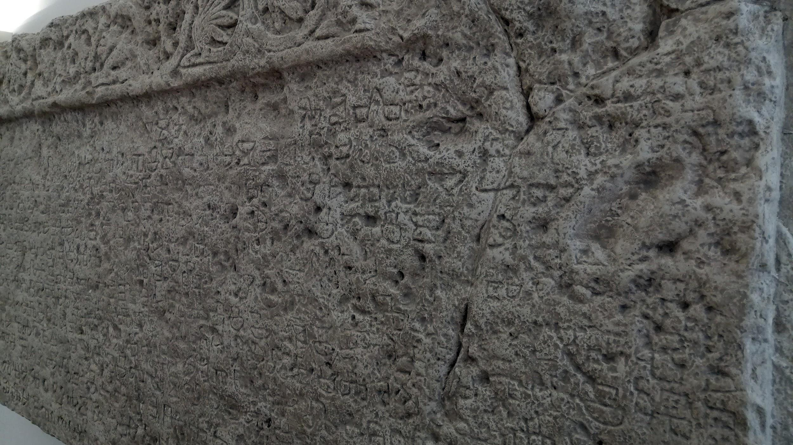

Bašćanska ploča
Tekst na Bašćanskoj ploči koja je nastala oko 1100. godine uklesan je na glagoljici i hrvatskom jeziku.
Naime, opat Držiha je zapisao kako je hrvatski kralj Zvonimir darovao zemlju sv. Luciji, misleći na zemlju za izgradnju crkve. Na njoj je prvi put spomenut neki hrvatski vladar na hrvatskom jeziku.
Hrvatska glagoljica je povijesno hrvatsko pismo i jedan od nezaobilaznih simbola hrvatskog nacionalnog identiteta.

Slide 4

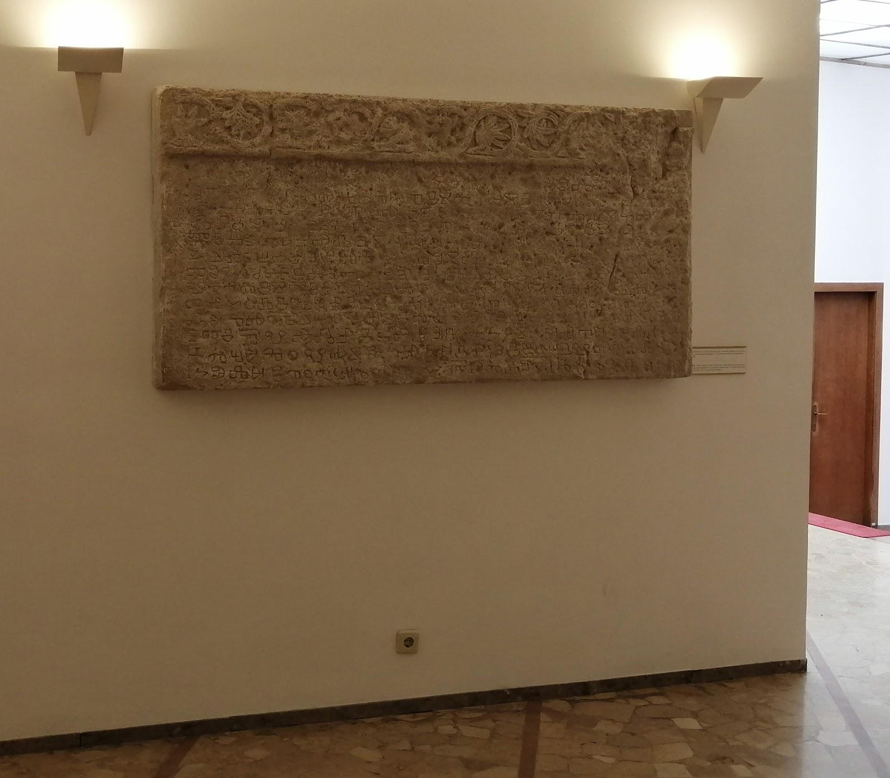
Bašćanska ploča je otkrivena 1851. godine u crkvi sv. Lucije u Jurandvoru nedaleko od Baške na otoku Krku, a od 1934. godine čuva se u zgradi Hrvatske akademije znanosti i umjetnosti u Zagrebu.
Replika Bašćanske ploče nalazi se u prizemlju zgrade Hrvatskog sabora.

Slide 5
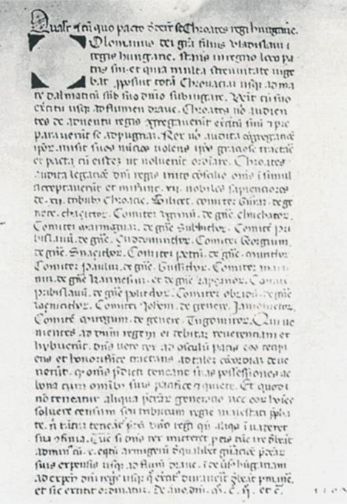

Pacta Conventa
(1102. - 1526.)
1102. godine zaključen je sporazum nama poznat pod imenom PACTA CONVENTA. Bio je to dogovor između hrvatskog plemstva i ugarskog kralja Kolomana u kojem je Koloman obećao hrvatskom plemstvu da mu neće oduzimati posjede i da mu neće nametati poreze te da će ono ići samo u obrambene ratove, a hrvatsko plemstvo će ga zauzvrat priznati kao svoga kralja.
Nakon što je Koloman 1102. godine okrunjen u Biogradu za hrvatskog kralja, Hrvatska i Ugarska ušle su u personalnu uniju.

Slide 6

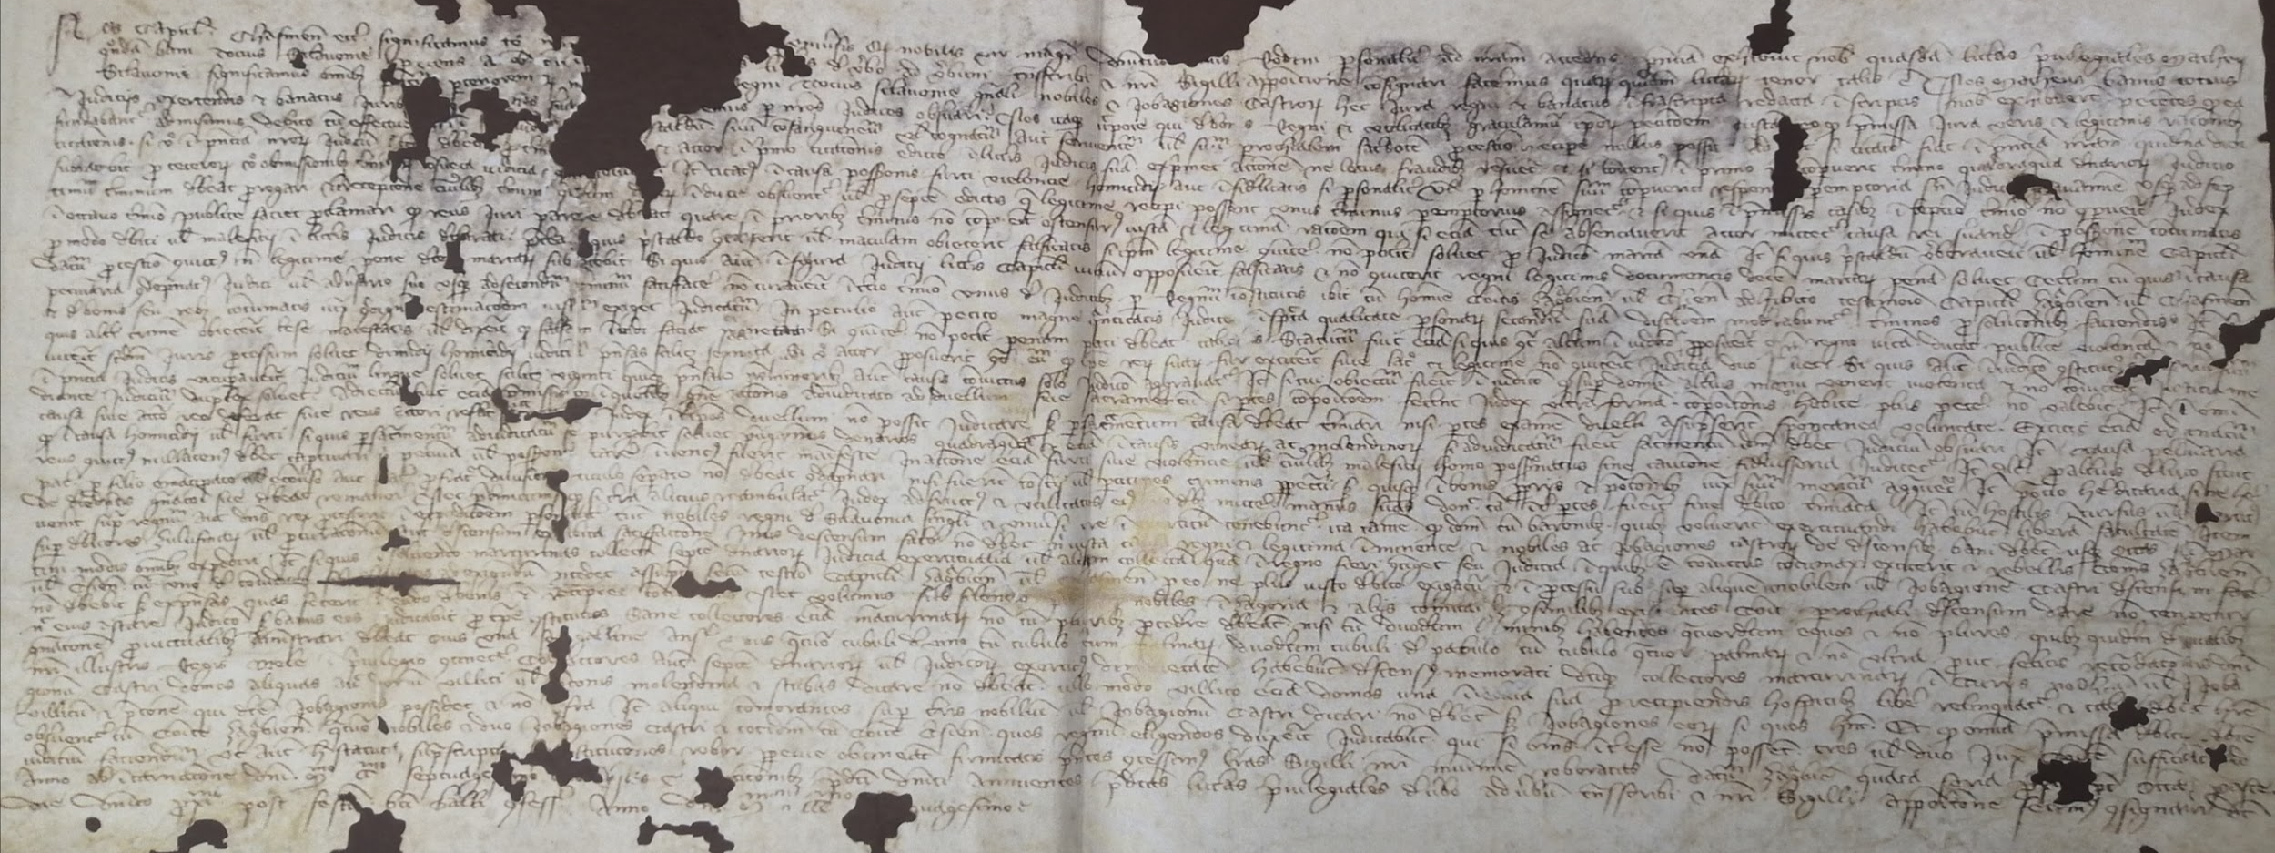
Slavonski sabor 1273.
Prvi poznati sabor poznat i kao “Slavonski sabor” održan je u Zagrebu 20. travnja 1273. godine.
Na fotografiji je prikazan prvi cjelovito sačuvani saborski “zapisnik” u kojem je utvrđen i latinski naziv sabora: Opći sabor čitave Kraljevine Slavonije (Congregacio Regni tocius Sclavonie generalis).

Slide 7
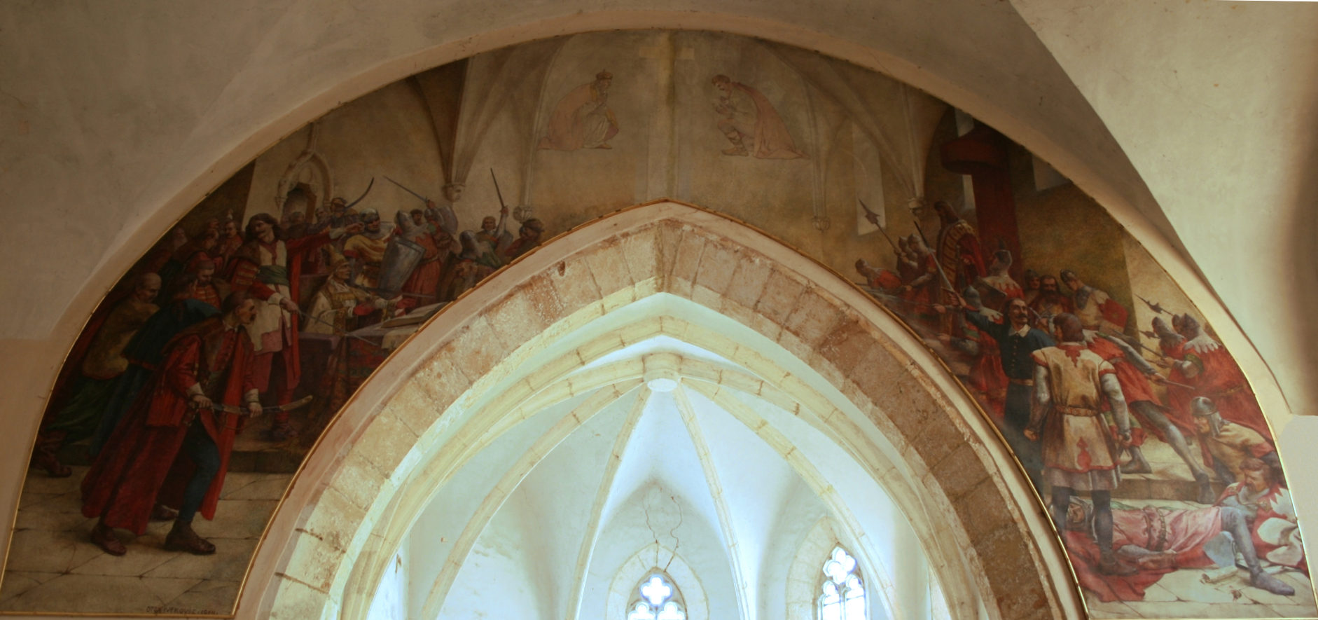
“Krvavi križevački sabor” 1397.
Kralj Žigmund Luksemburški je 1396. godine u križarskoj vojni protiv Osmanlija bio poražen, a hrvatski velikaši predvođeni banom Lackovićem mislili su da je kralj stradao te su za novog vladara izabrali napuljskog kralja Ladislava. Ipak, kralj Žigmund je preživio bitku sa Osmanlijama te u svrhu pomirbe saziva sabor u Križevcima za 27. veljače 1397. godine.
Na saboru je došlo do rasprave i optužbi na račun hrvatskih velikaša da su izdali kralja. Uslijedio je krvavi sukob u kojem nenaoružani hrvatski velikaši s banom Lackovićem na čelu bivaju potučeni od kraljevih vazala.

Slide 8
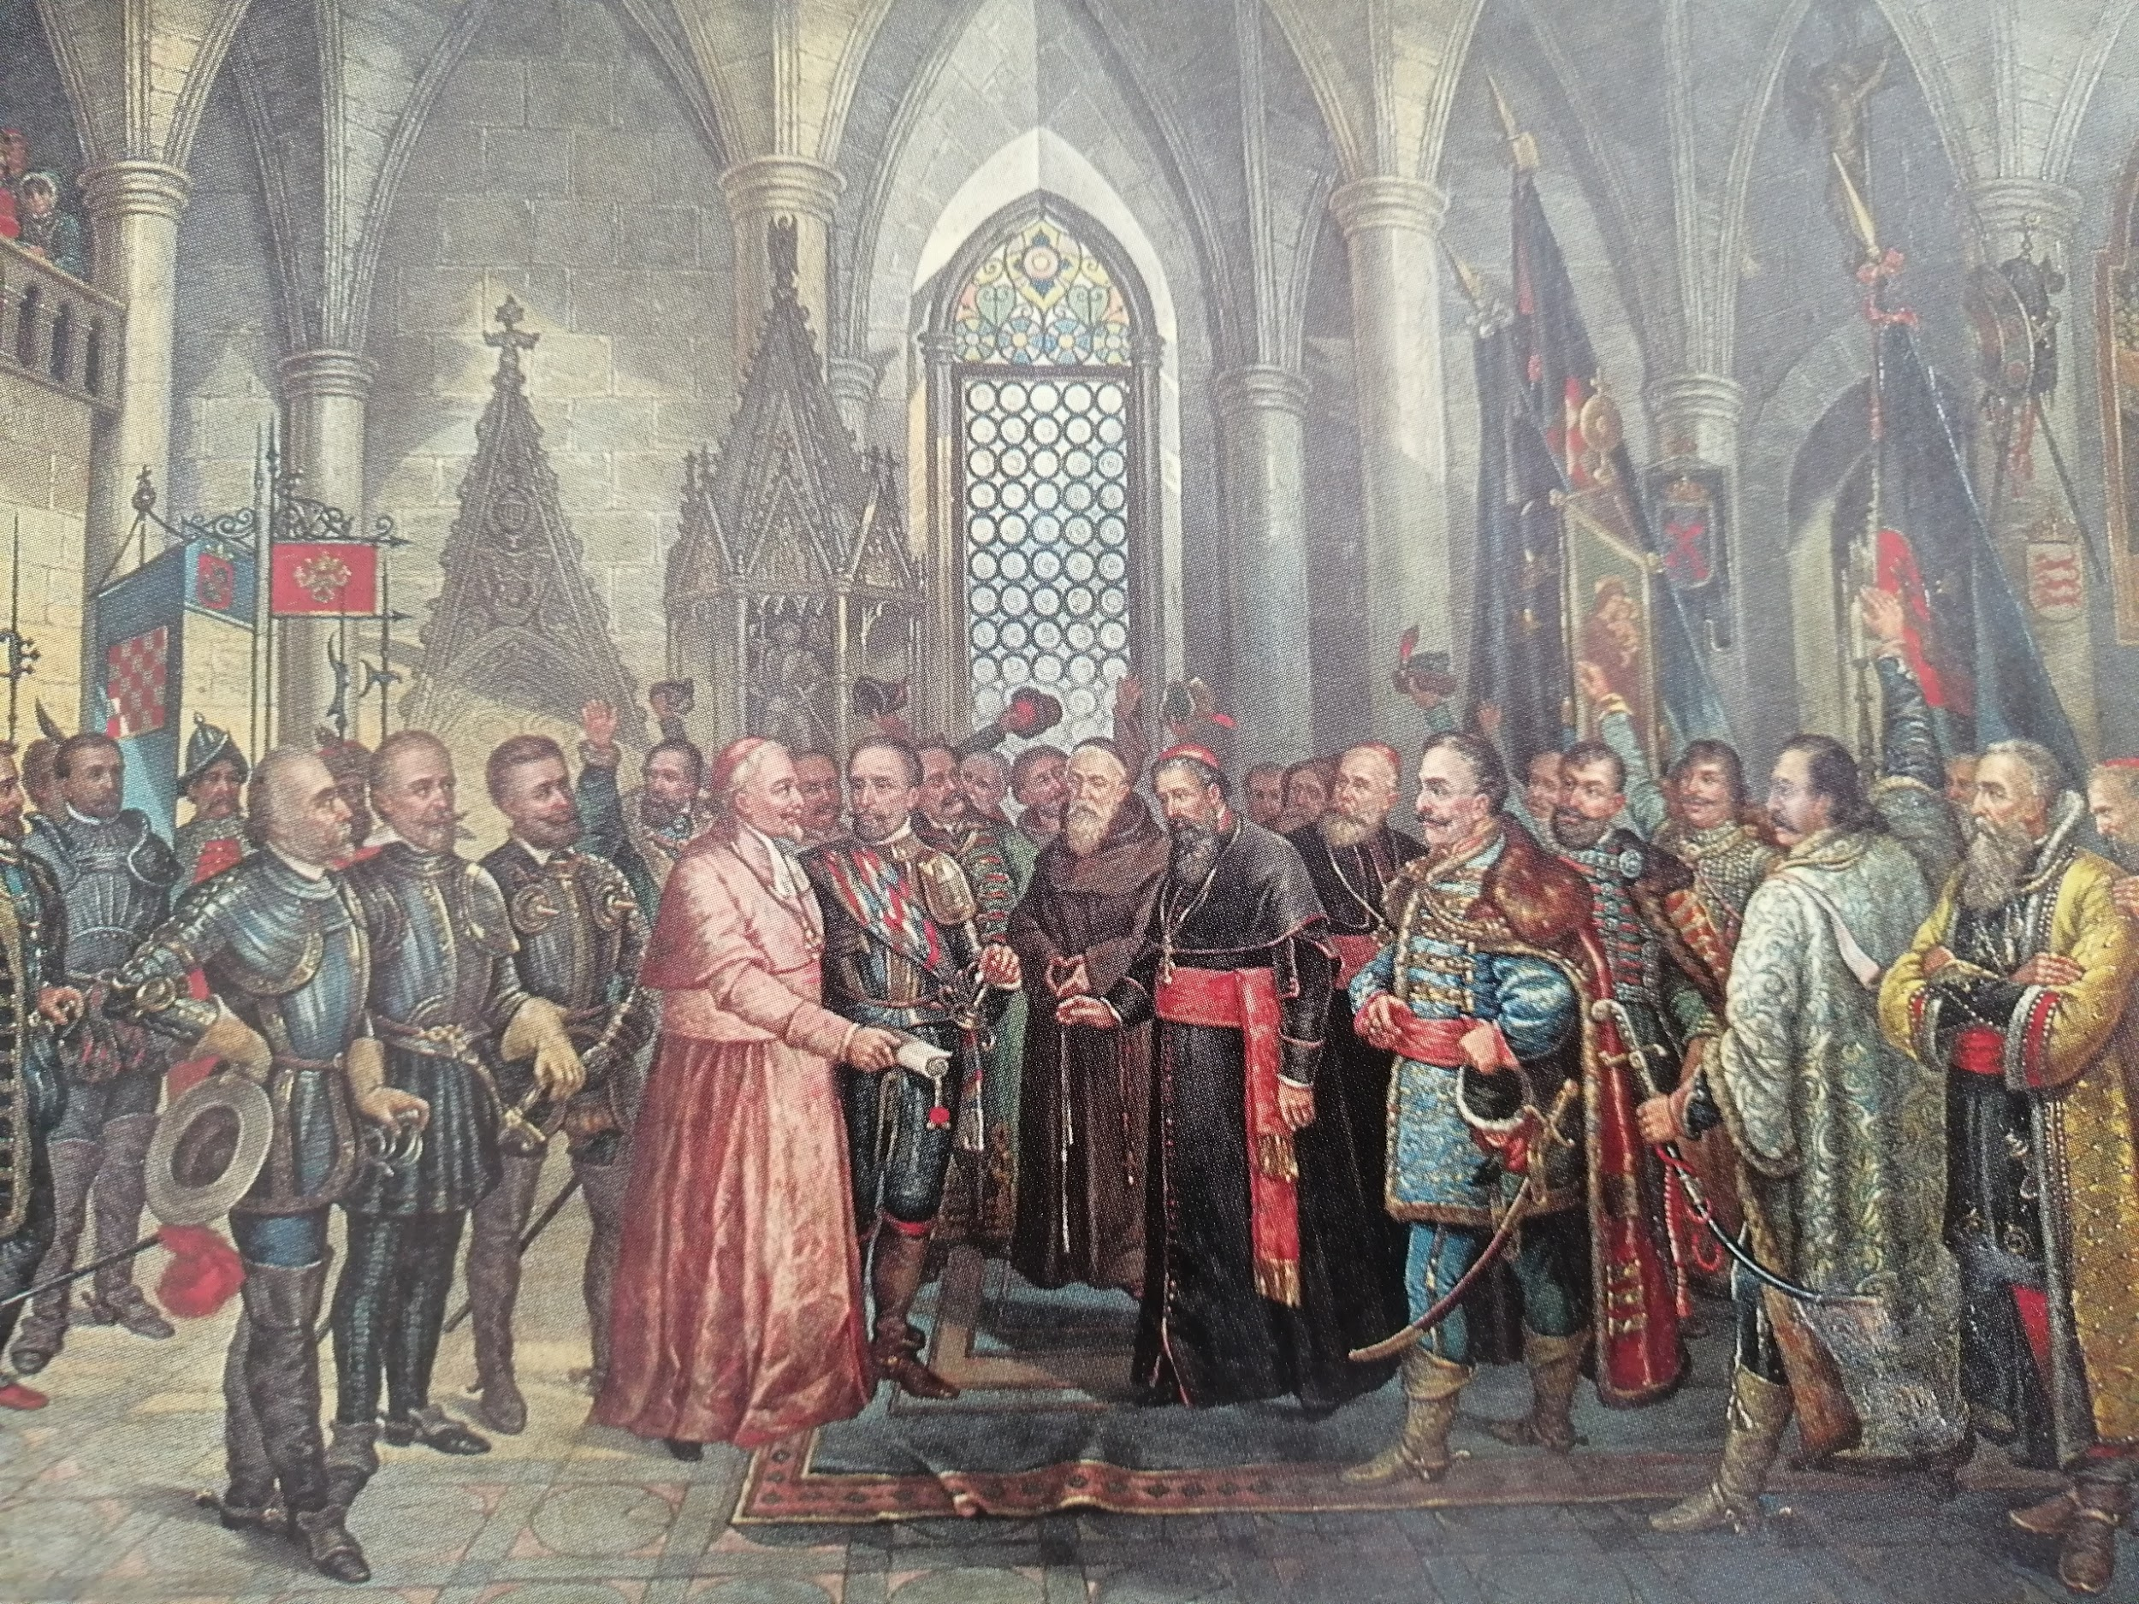
Sabor u Cetinu
1527. - 1918.
Hrvatsko plemstvo je na Cetingradskom saboru na hrvatsko prijestolje izabralo habsburšku dinastiju i to nakon nekoliko stoljeća mađarskih kraljeva.
Na Cetinskome saboru održanom 1527. godine donesena je odluka da za hrvatskoga kralja bude izabran Ferdinand I. Habsburški, češki kralj i nadvojvoda austrijski te da Hrvatska ulazi u novu državnu zajednicu Hrvatske i Habsburške Monarhije ili personalnu uniju - zajednicu koja će na čelu imati jednog zajedničkog vladara.

Slide 9
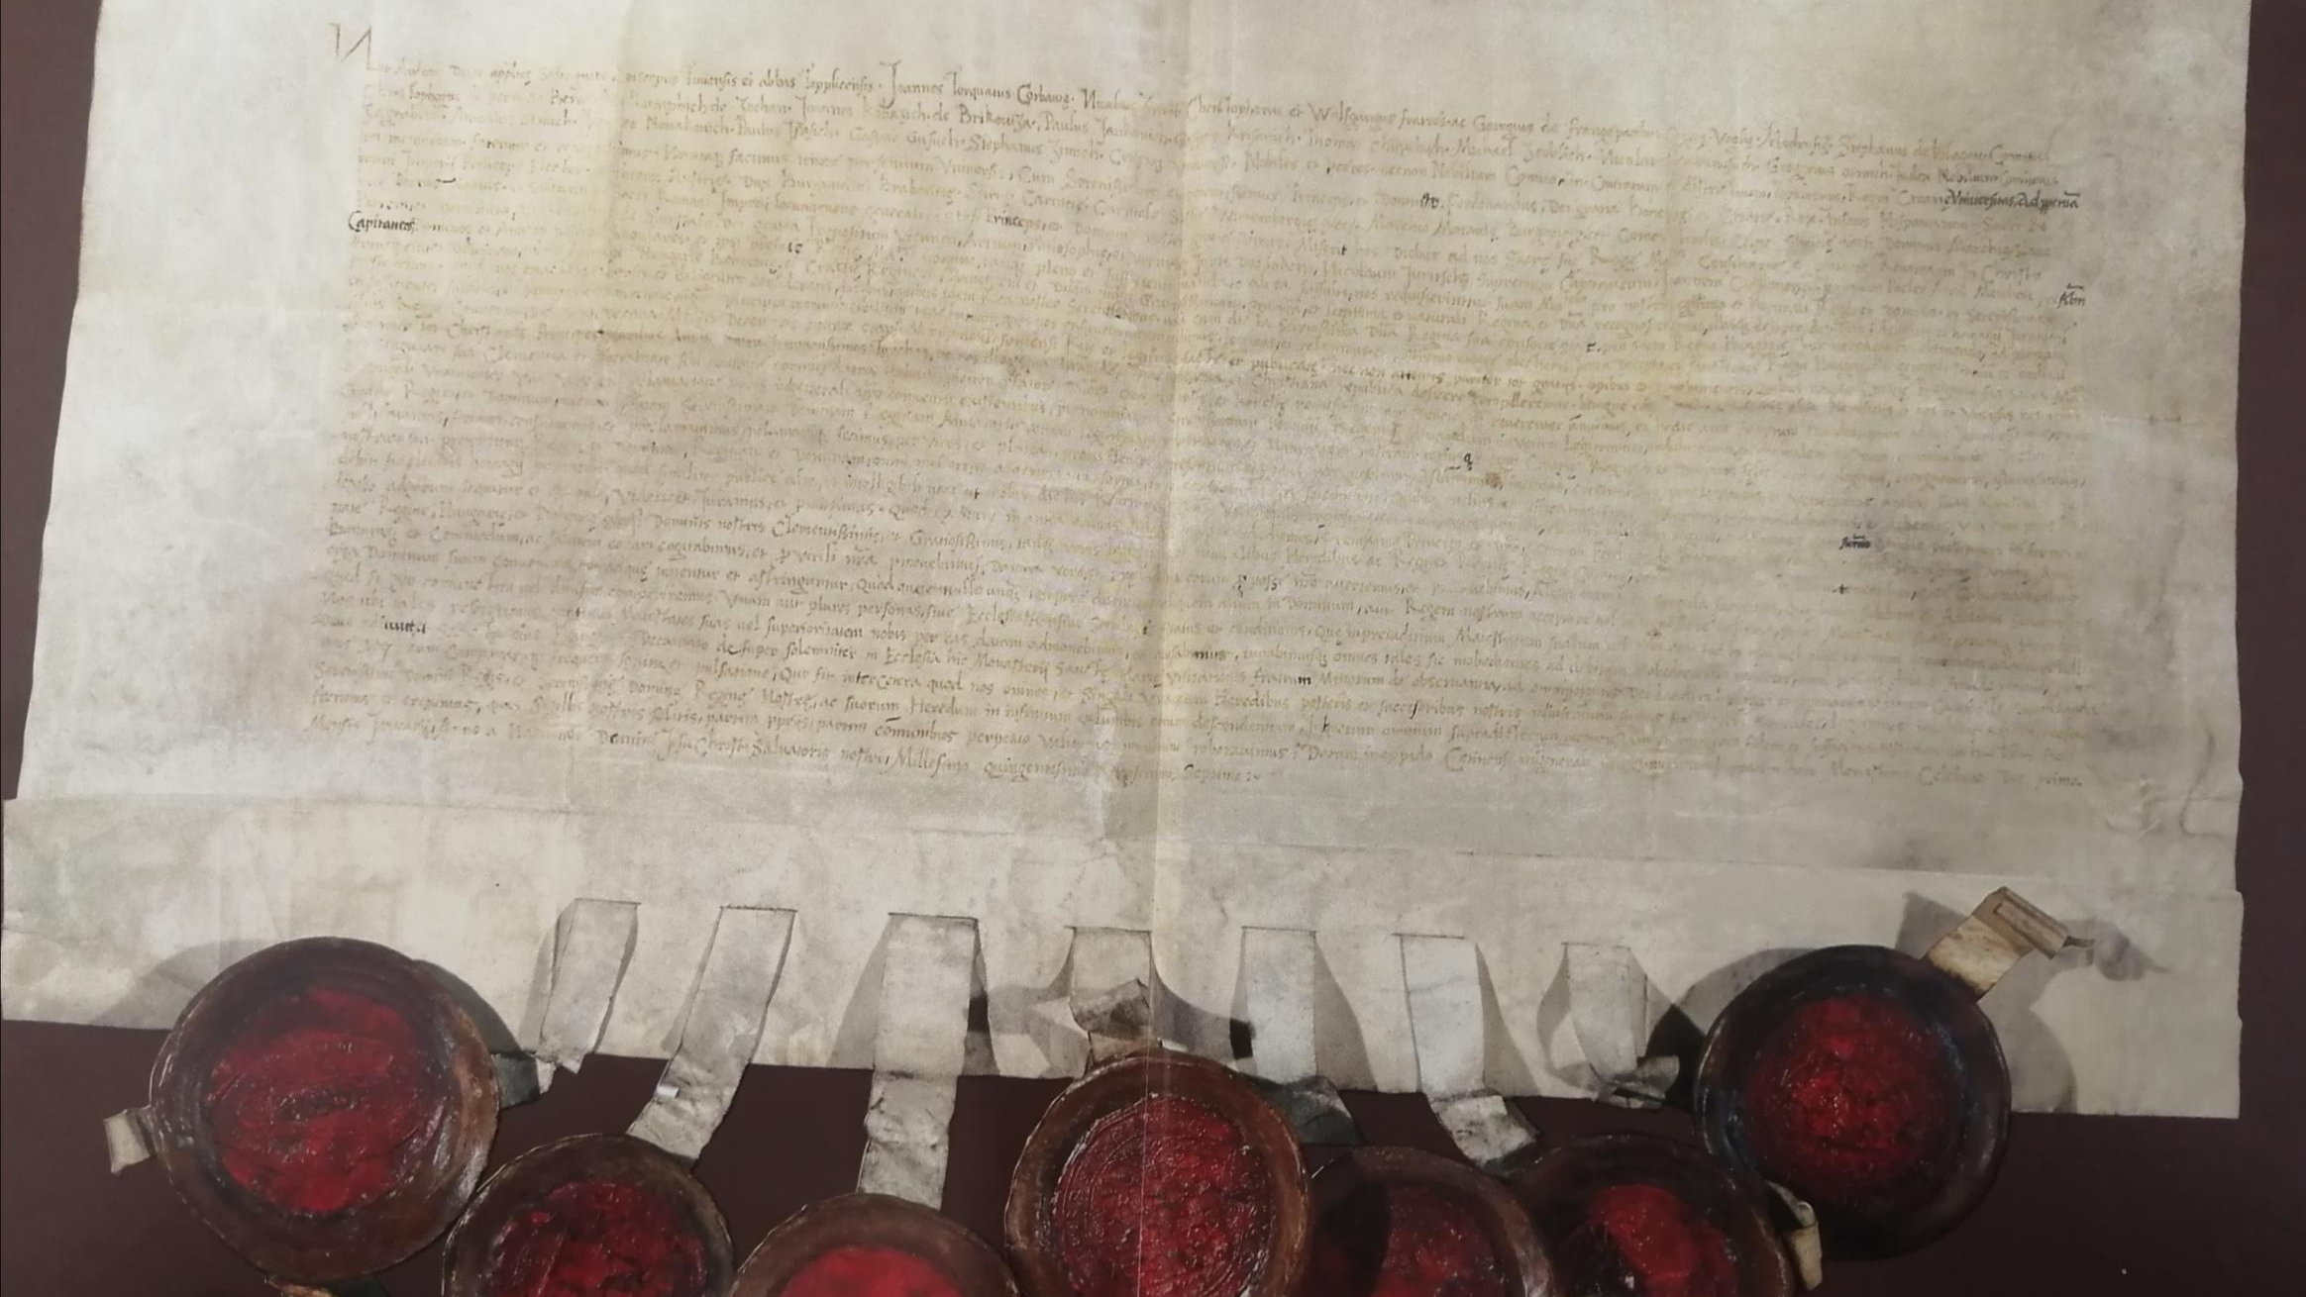
Cetingradska povelja
Cetingradska povelja je dokument kojim je 1. siječnja 1527. godine potvrđena odluka hrvatskog plemstva o izboru habsburške dinastije na hrvatsko prijestolje. Povelja se i danas nalazi u Austrijskom državnom arhivu u Beču.
Cetinska povelja

Slide 10
Nazivi Hrvatskog sabora
Nazivi Hrvatskog sabora mijenjali su se kroz stoljeća pa je tako naziv iz 1273. godine bio Opći sabor čitave Kraljevine Slavonije, od 1558. godine je bio Sabor Kraljevine Hrvatske i Slavonije, a od 1681. godine pa kroz cijelo feudalno razdoblje nosio je naziv Sabor Kraljevine Hrvatske, Dalmacije i Slavonije.

Slide 11
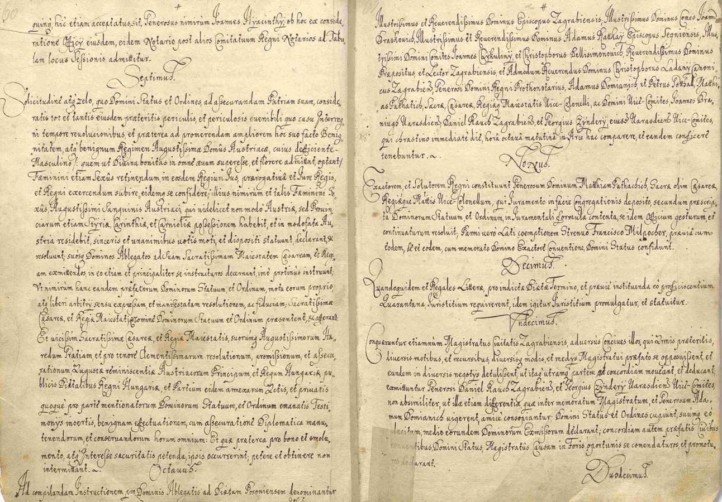
Pragmatička
sankcija
Hrvatski sabor je 1712. godine donio zaključak da nakon izumrća muških potomaka vladarsko pravo dinastije Habsburg može prijeći na žensku osobu, tj. da prijestolje može naslijediti i pripadnica ženske loze habsburške dinastije.
Taj zaključak Hrvatskog sabora poznat je pod imenom Pragmatička sankcija, a naveden je i u Ustavu Republike Hrvatske kao jedno od izvorišnih osnova tisućljetne državne opstojnosti i povijesnog prava hrvatskog naroda na punu državnu suverenost.

Slide 12
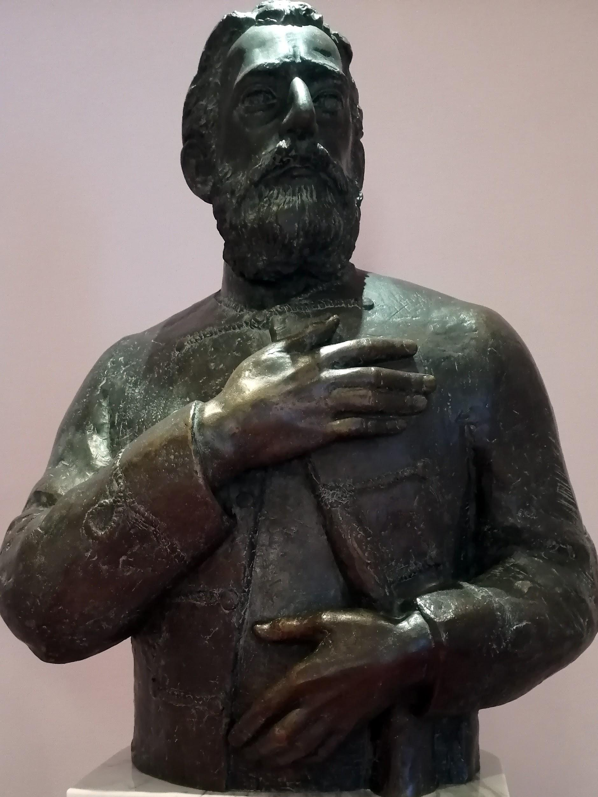
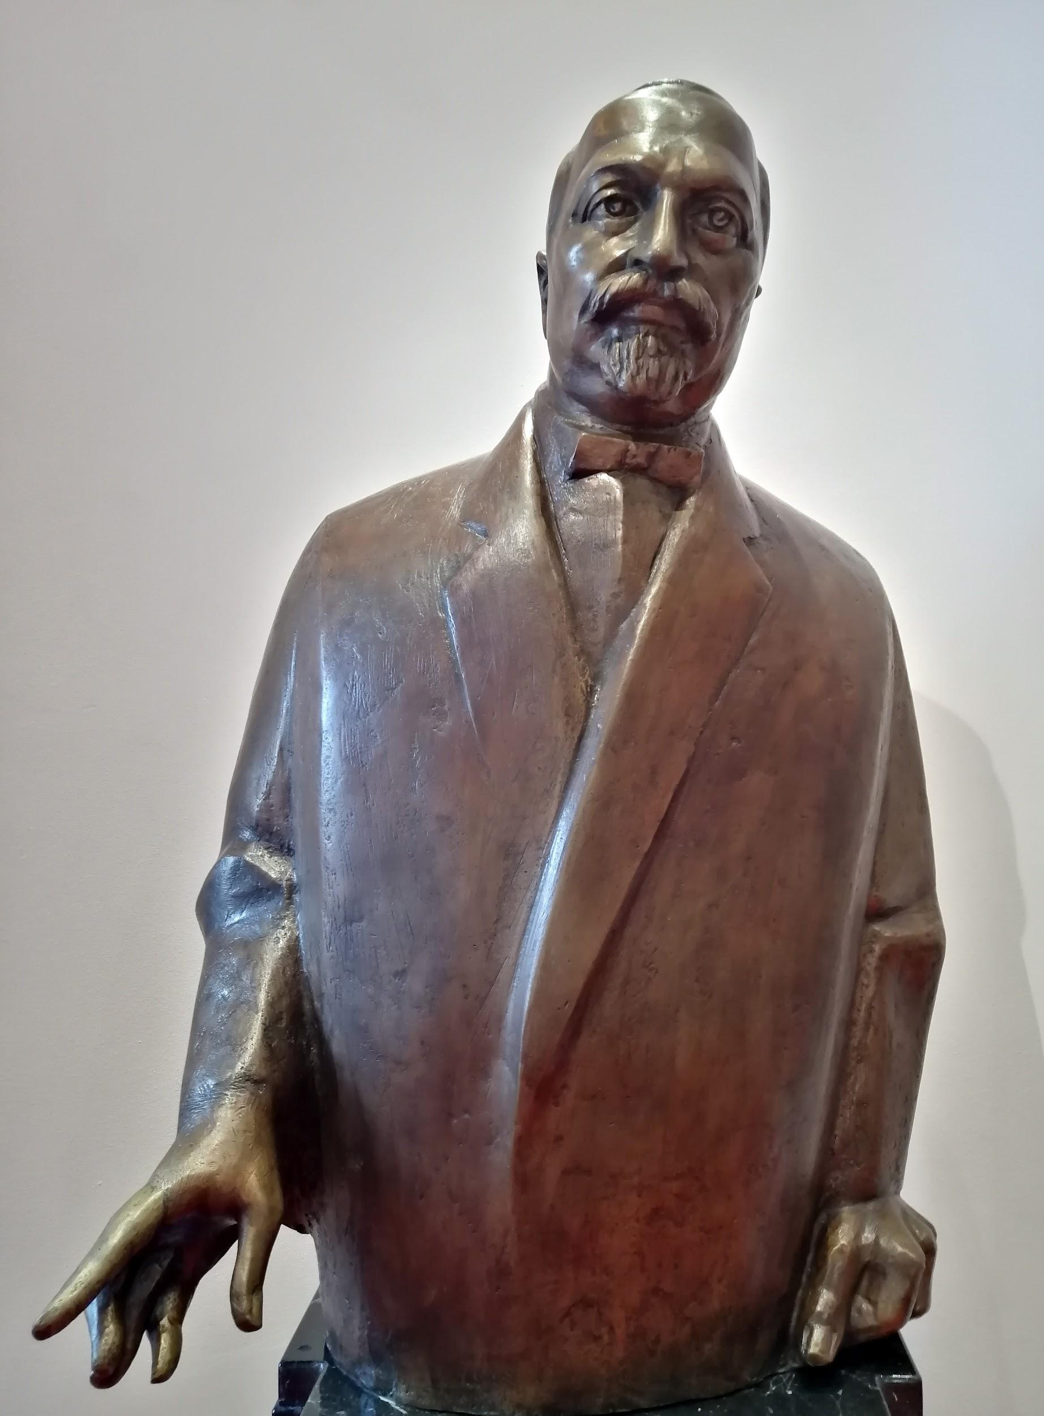
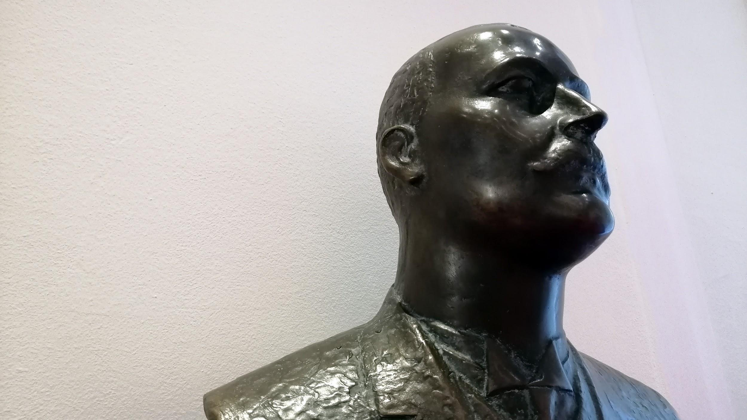
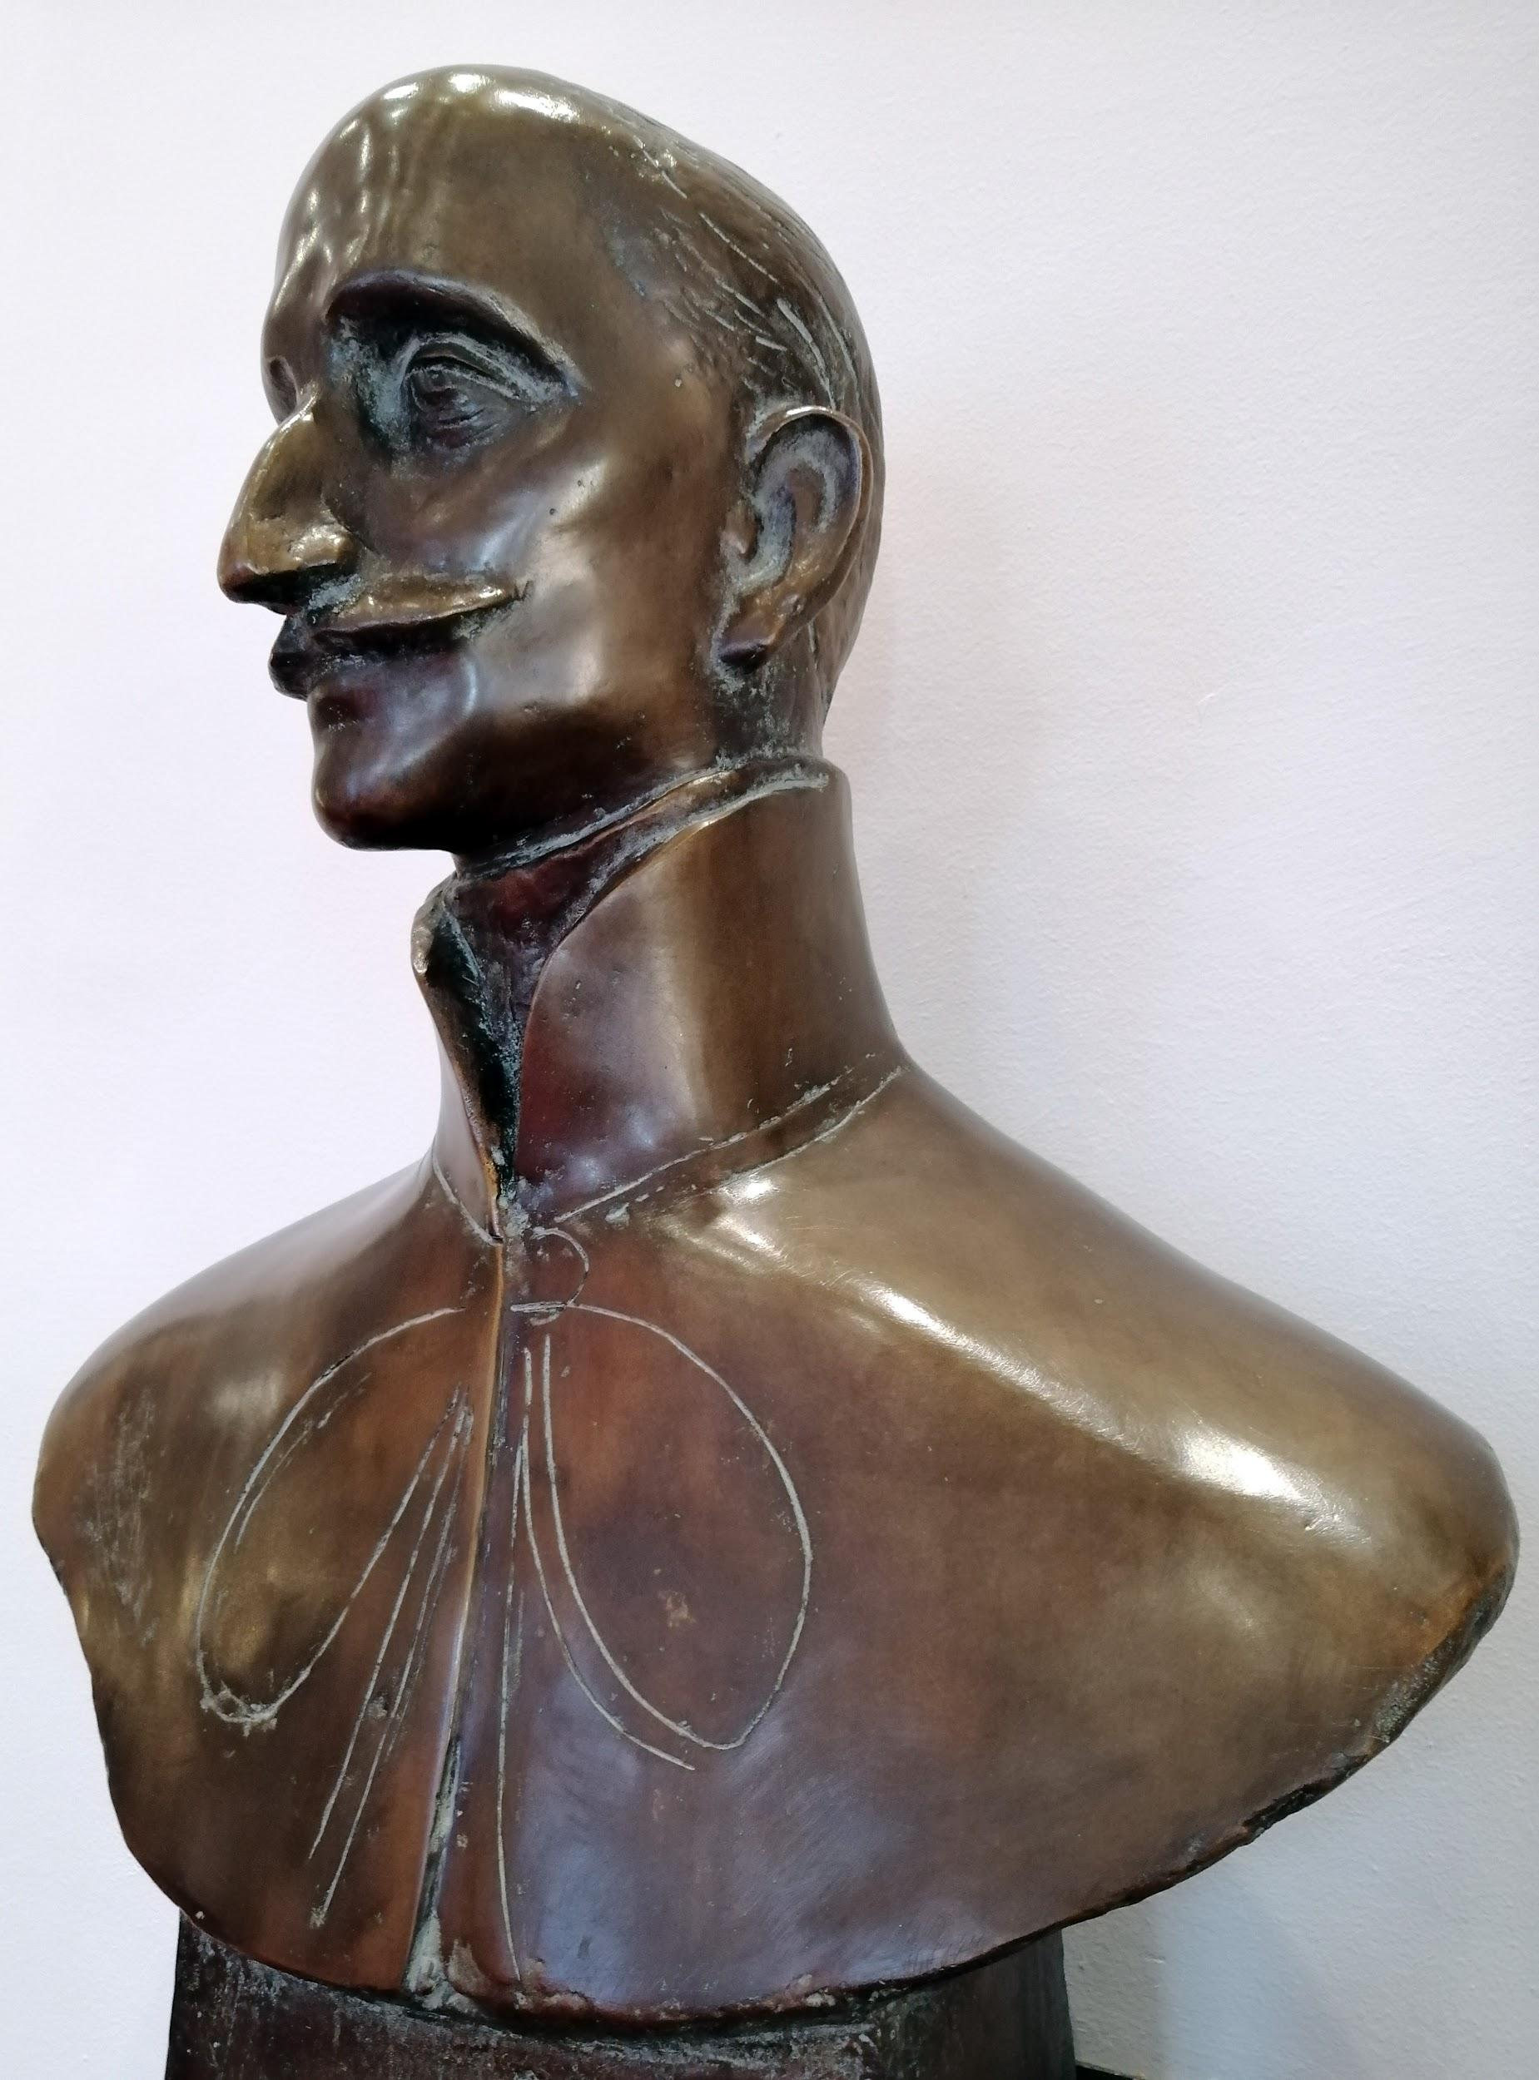
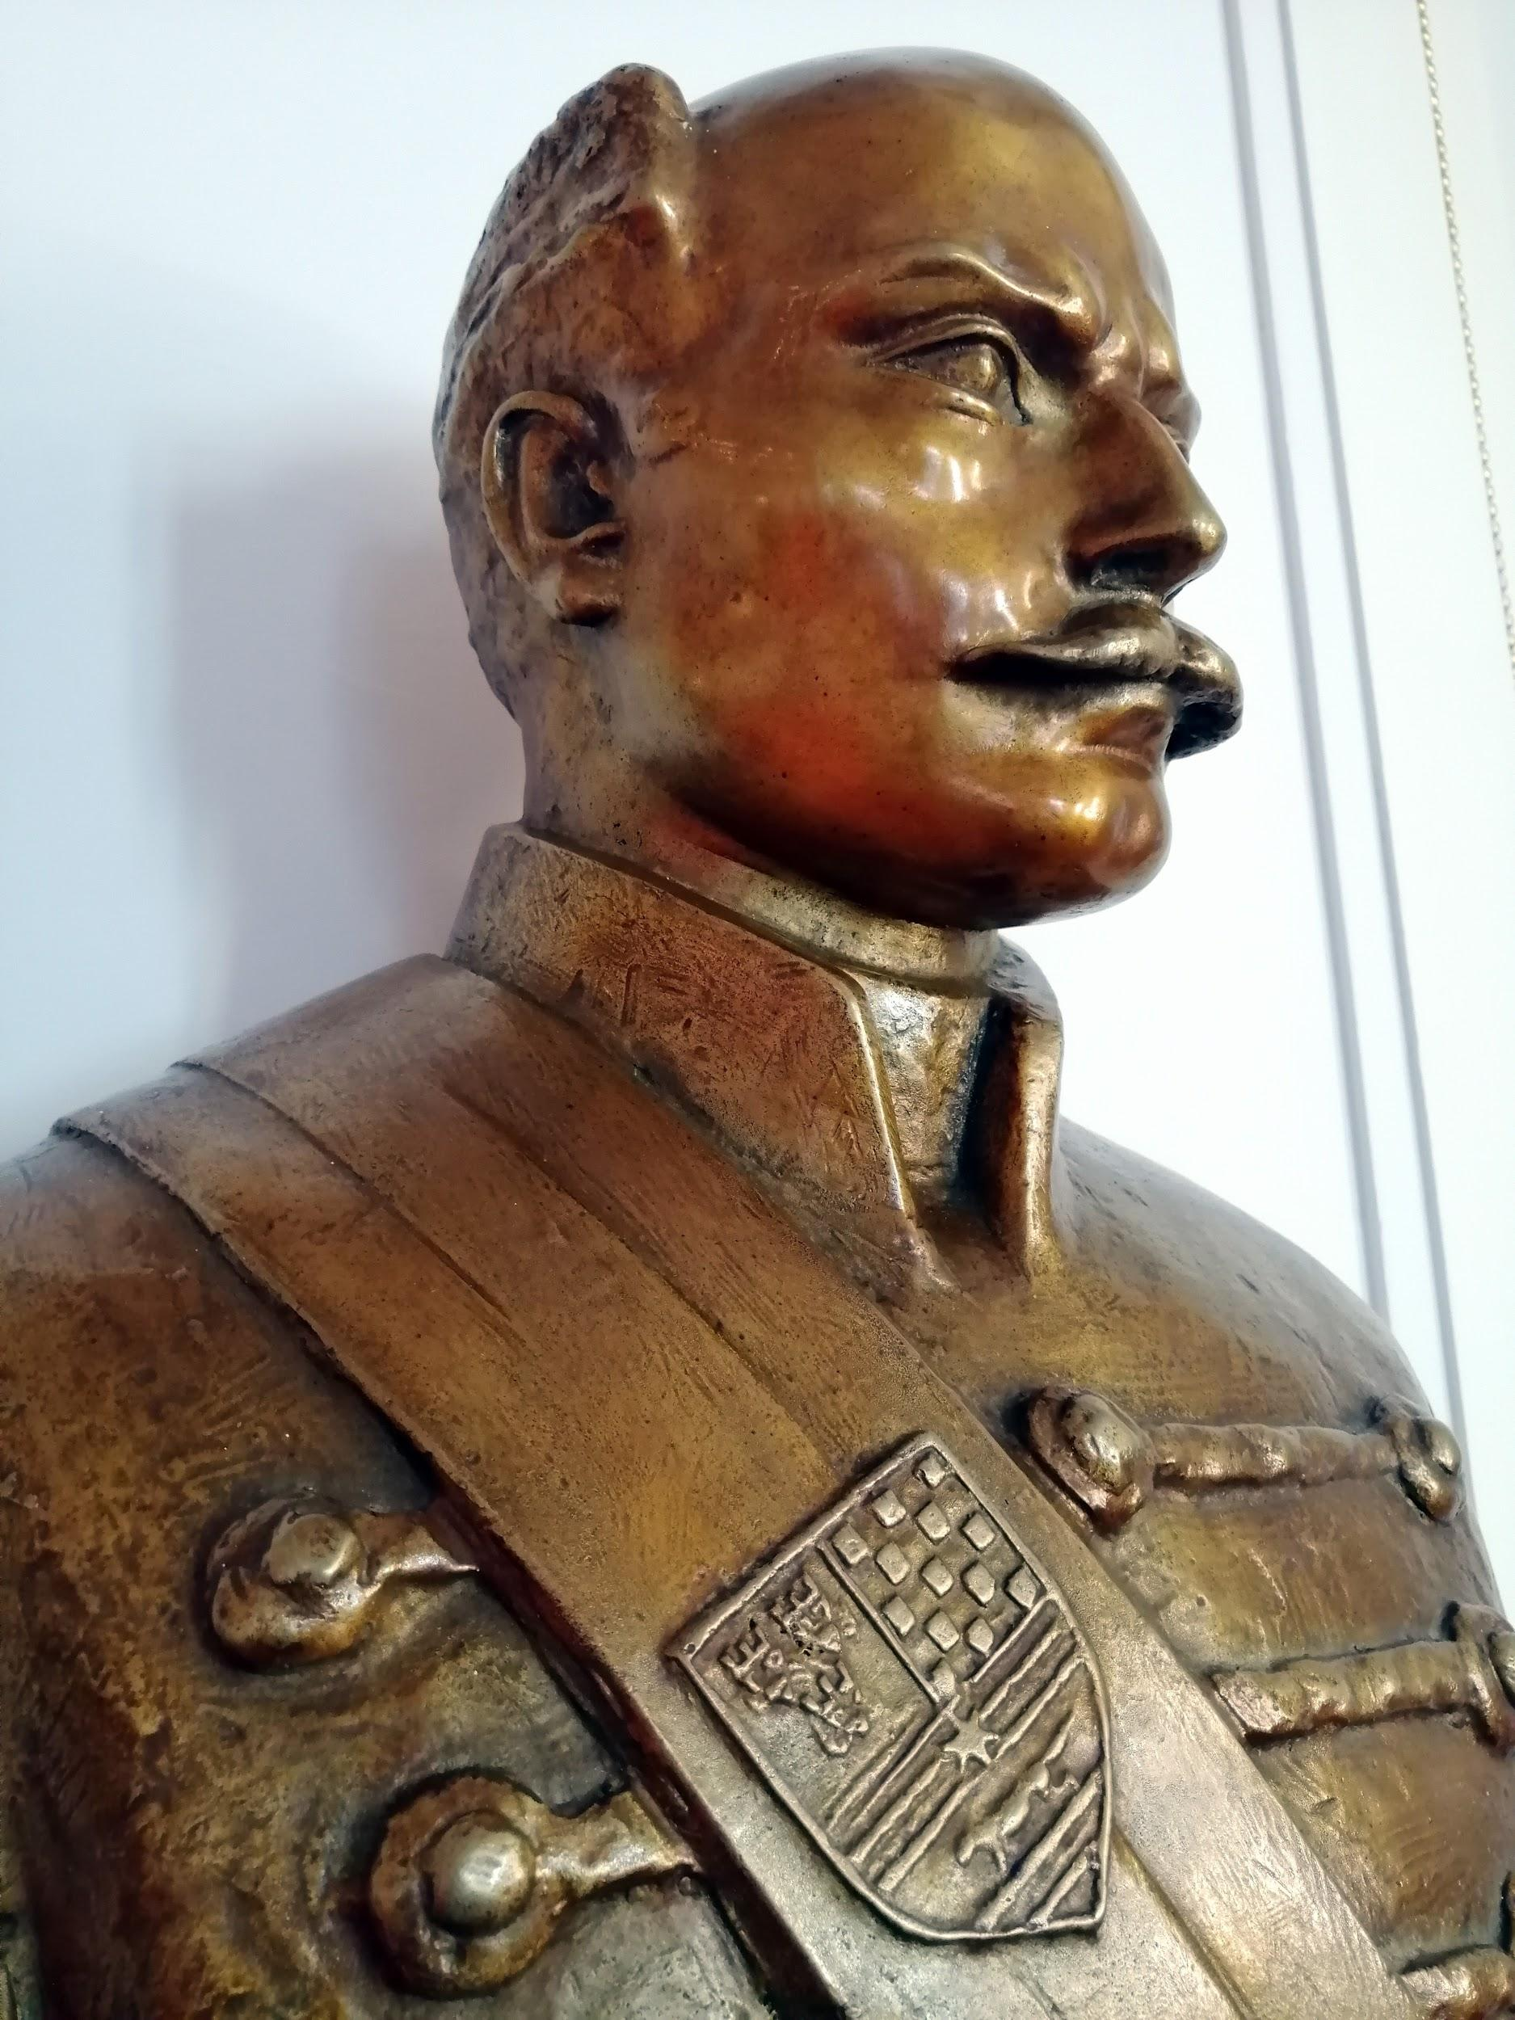
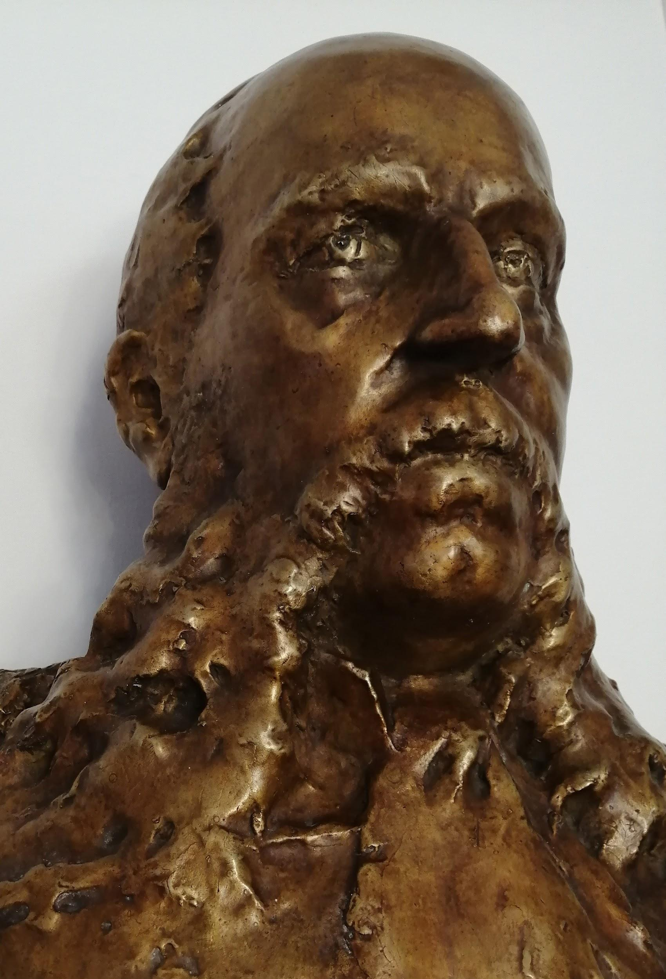
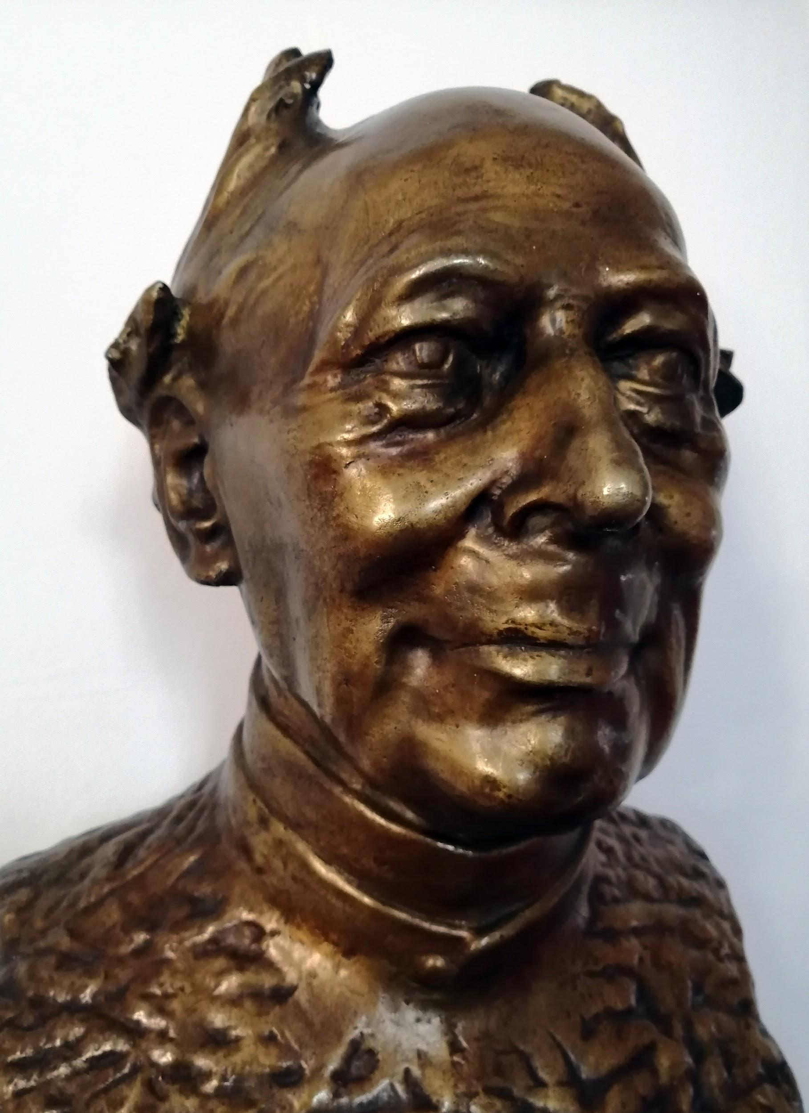
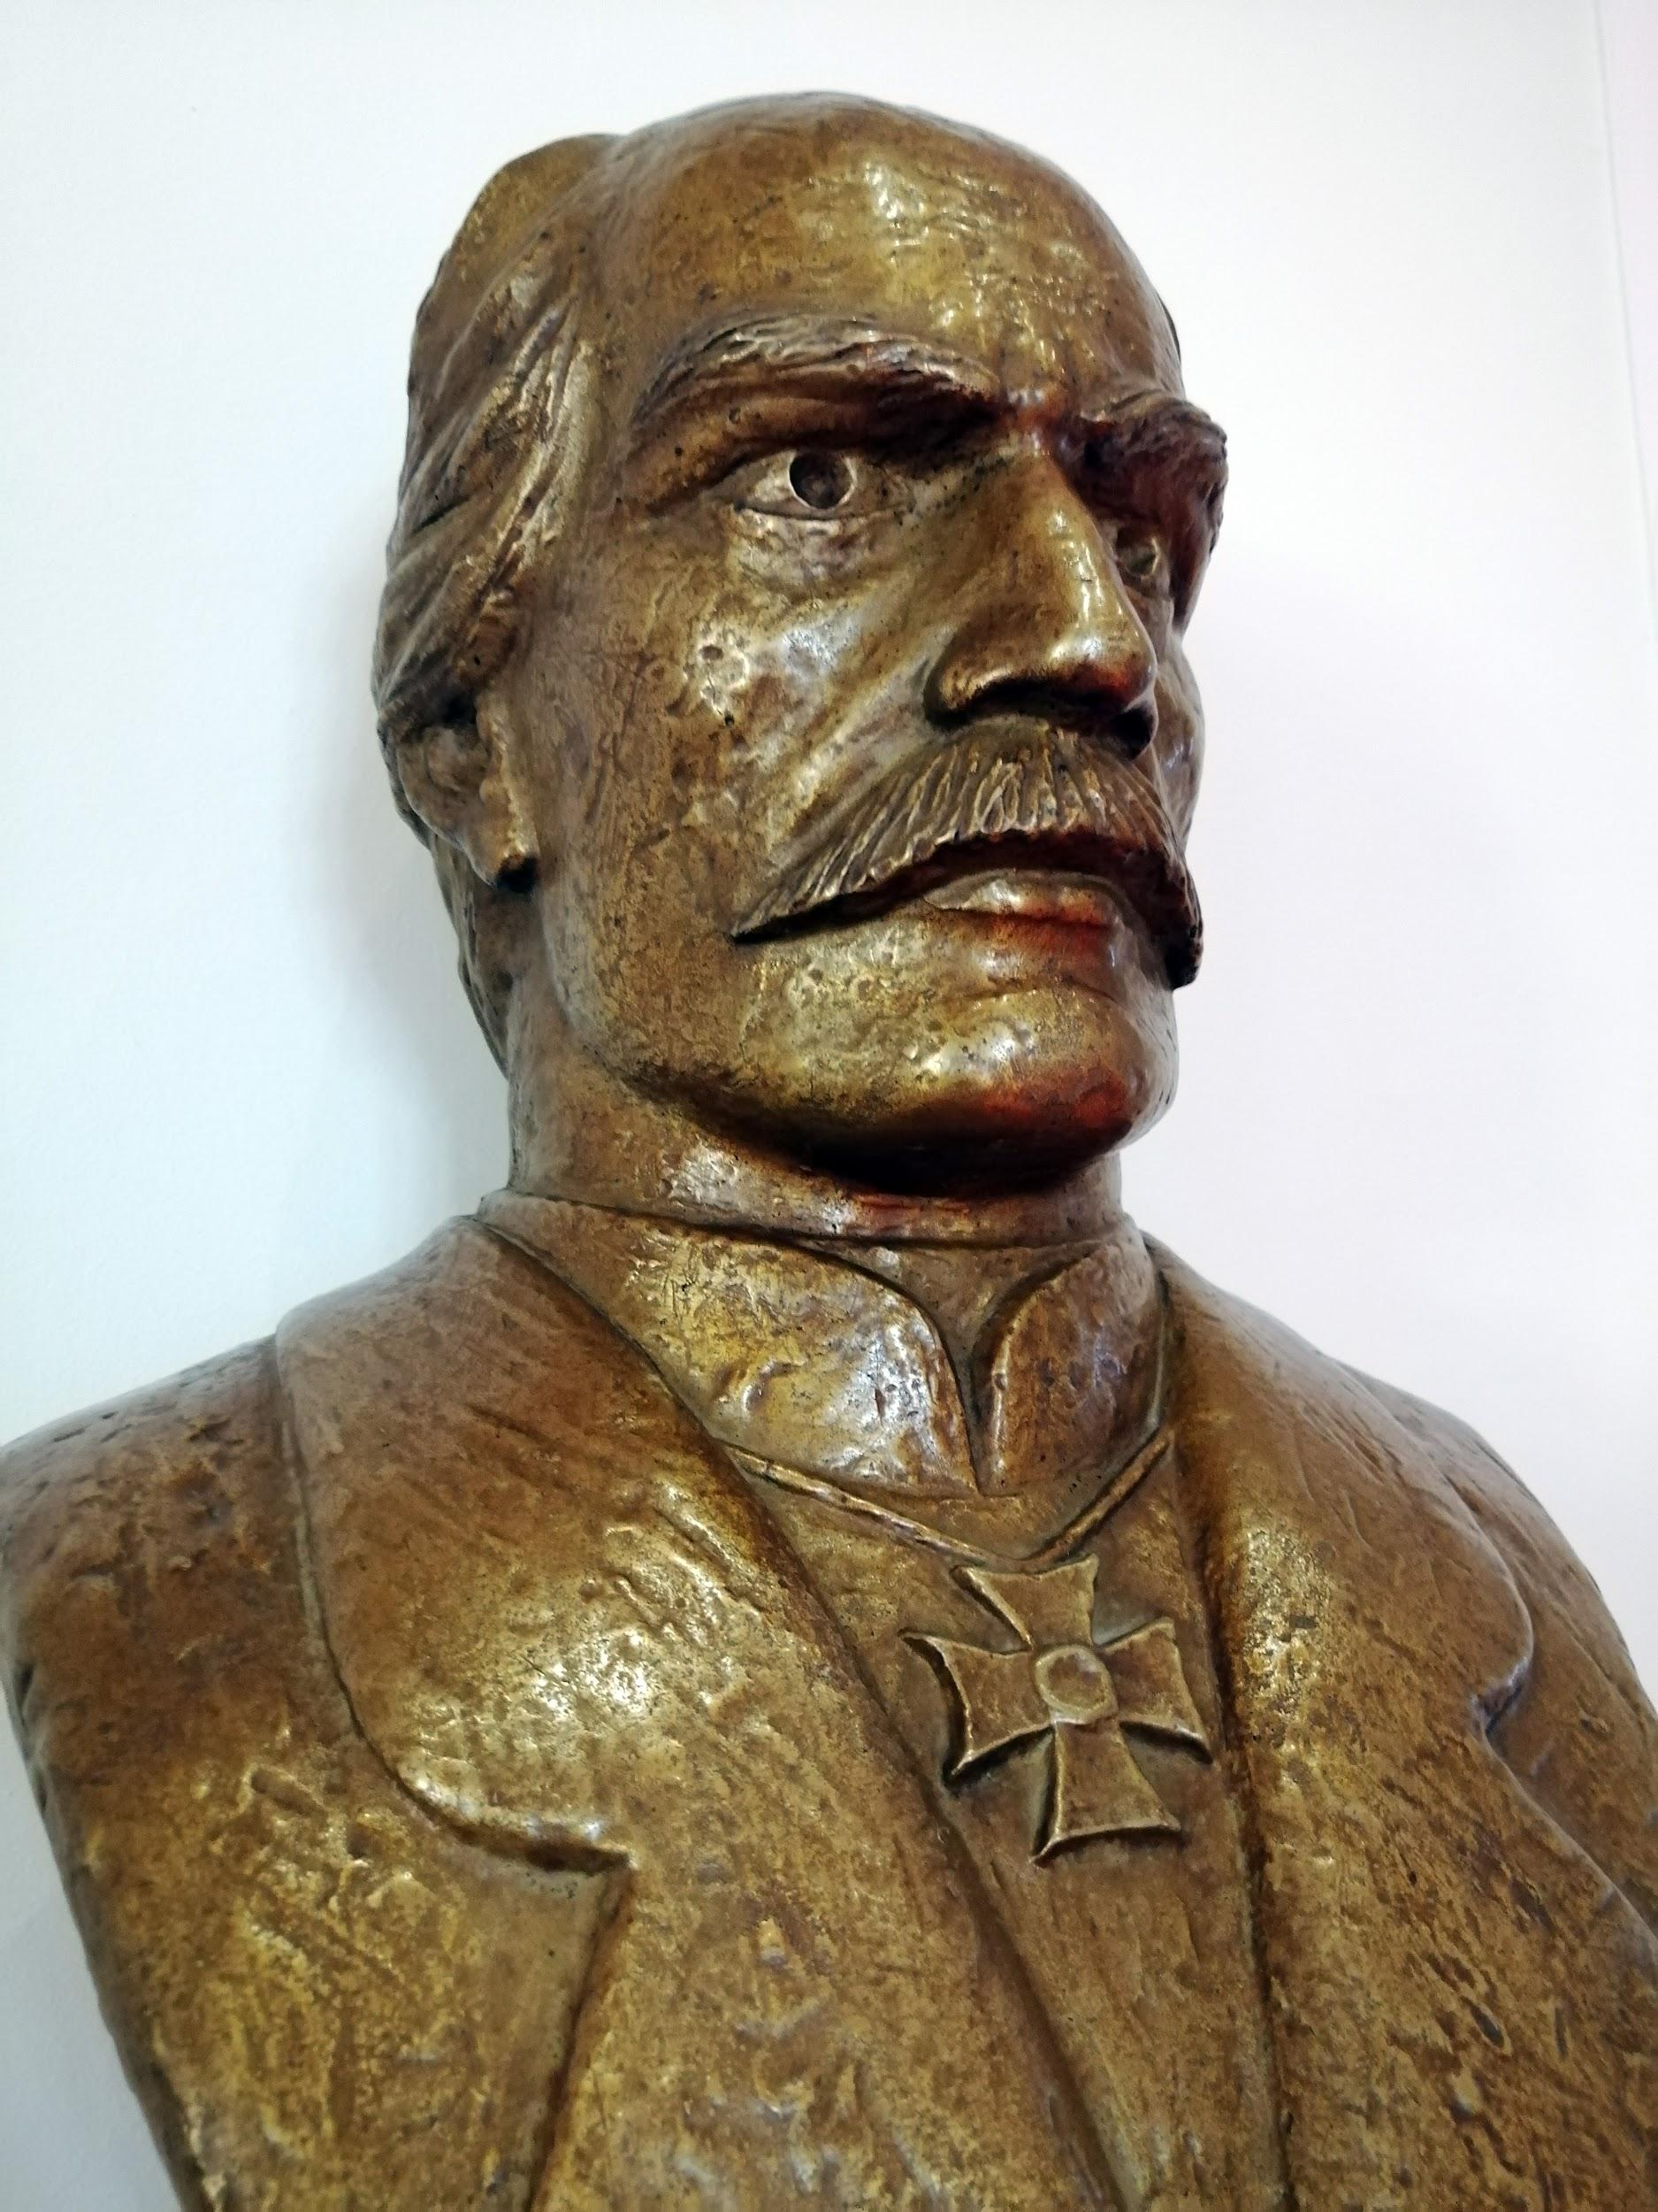
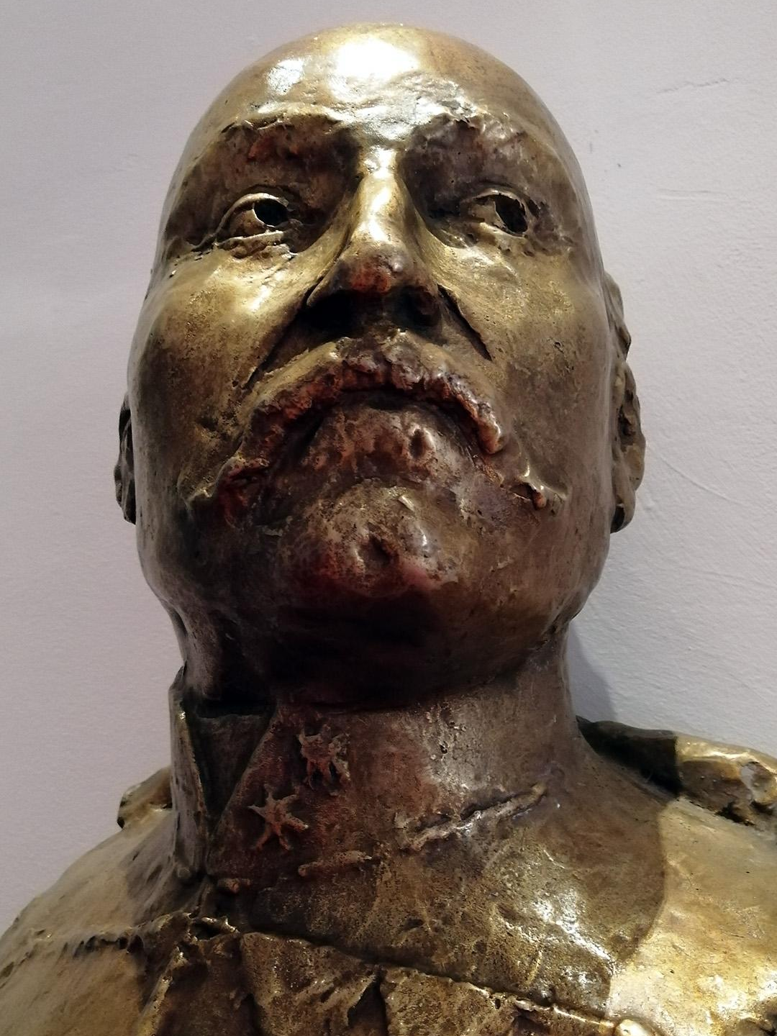
U predvorju Sabornice Hrvatskog sabora nalaze se biste devetorice velikana iz 19. i 20. stoljeća koji su se zalagali za ideju uspostave samostalne hrvatske države, a ujedno su bili i zastupnici Sabora.
Ante Starčević
(kipar Stjepan Divković)
Stjepan Radić
(kipar Stipe Sikirica)
Frano Supilo
(kipar Šime Vulas)
grof Janko Drašković
(kiparica Marija Ujević)
ban Josip Jelačić
(kipar Stanko Jančić)
ban Ivan Mažuranić
(kipar Kuzma Kovačić)
biskup J. J. Strossmayer
(kipar Rudolf Valdec)
Ivan Kukuljević Sakcinski
(kipar Ivan Lesjak)
ban Josip Šokčević
(kipar Kuzma Kovačić)

Slide 13
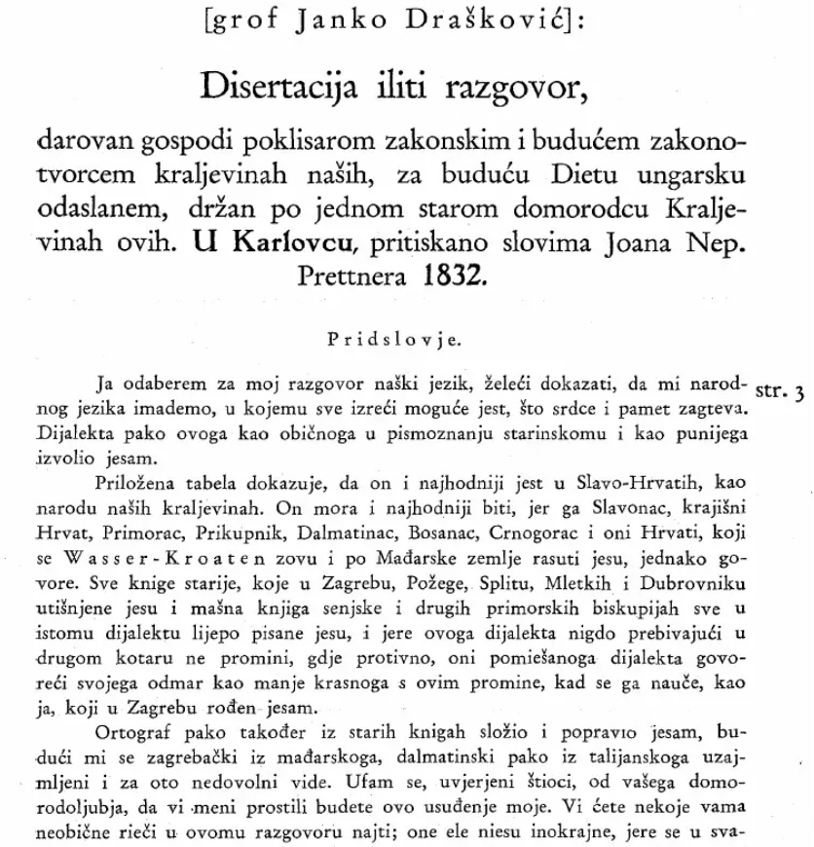
Disertacija
Razgovor darovan gospodi poklisarom zakonskim i budućem zakonotvorcem Kraljevinah naših za buduću Dietu ungarsku odaslanem je bio politički program hrvatskog narodnog preporoda na hrvatskom jeziku i štokavskom narječju kojega je 1832. godine objavio grof Janko Drašković u knjižici pod nazivom Disertacija.

Slide 14
grof Janko Drašković
Grof Janko Drašković bio je vojnik koji je razvijao vojnu karijeru do čina natporučnika, a zatim postaje hrvatski preporoditelj i političar. Naime, od 1792. godine kada je sudjelovao u radu Hrvatskog sabora aktivno se počeo baviti politikom.
U Disertaciji se zalagao za ujedinjenje hrvatskih zemalja (Hrvatske, Slavonije, Dalmacije, Rijeke i Vojne Krajine) koje bi bile pod banom, a koje bi ostale u sastavu Habsburške Monarhije, zatim da hrvatski na štokavskom narječju bude službeni jezik.
Sudjelovao je u osnivanju Ilirske čitaonice, Narodnog muzeja, Matice Ilirske i drugih važnih institucija za razvoj narodnog preporoda i koje su u konačnici trebale doprinijeti ostvarenju političkog programa samog preporoda.

Slide 15
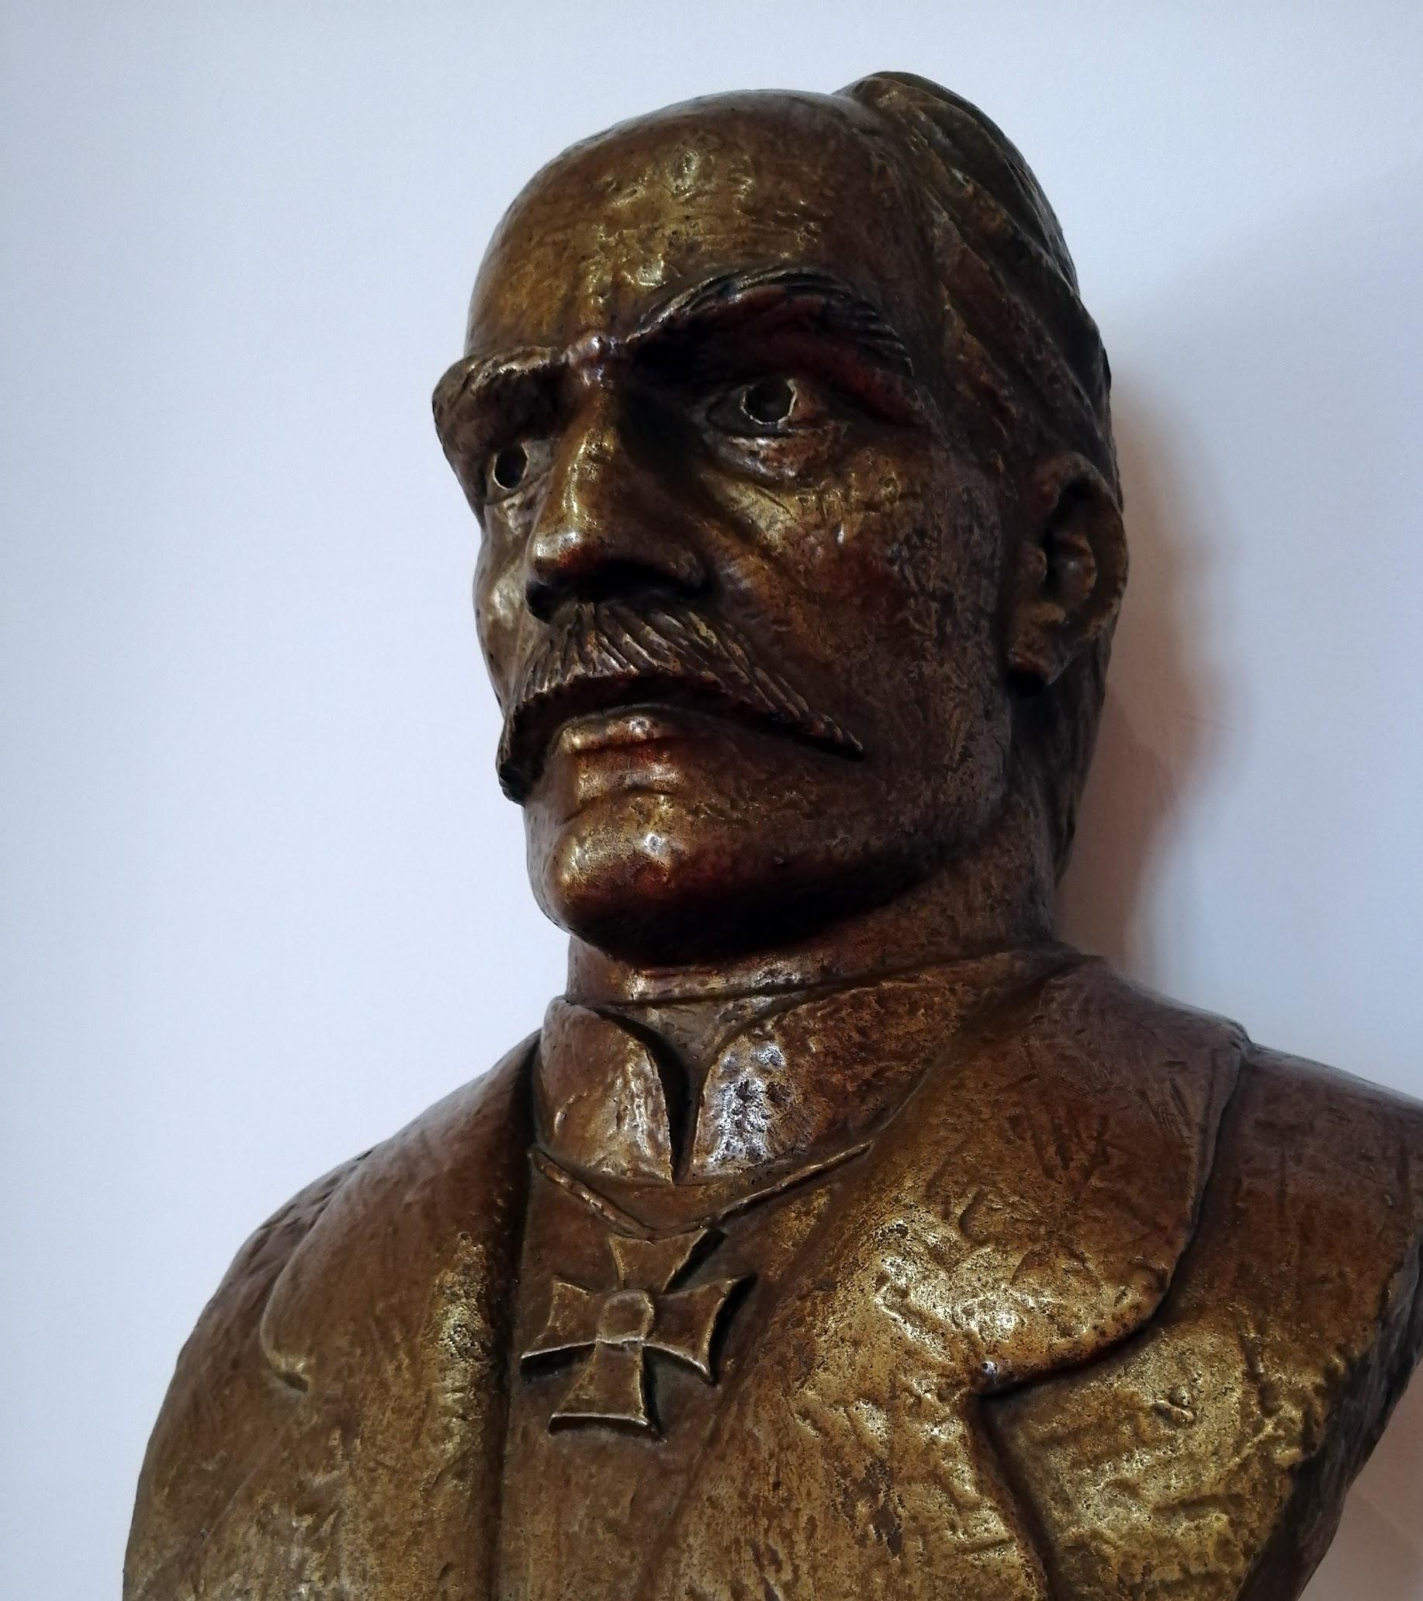
Ivan Kukuljević
Sakcinski
Mi smo malo Latini, malo Nijemci, malo Talijani, malo Mađari i malo Slaveni, a ukupno govoreći nismo baš ništa! Nama vlada jedan mrtvi jezik – latinski – i tri živa: mađarski, njemački i talijanski. Ovi živi jezici nam prijete, a ovaj mrtvi nas drži za vrat.
Dio je ovo govora Ivana Kukuljevića Sakcinskog kojeg je održao u Hrvatskom saboru 2. svibnja 1843. godine.
Bio je to prvi zastupnički govor na hrvatskom jeziku u Hrvatskom saboru.

Slide 16
Hrvatski jezik
Hrvatski sabor je 1847. godine donio povijesnu odluku o proglašenju hrvatskoga jezika službenim jezikom u Hrvatskoj.
Latinski jezik bio je službeni jezik u Hrvatskom saboru do 1847. godine.

Slide 17
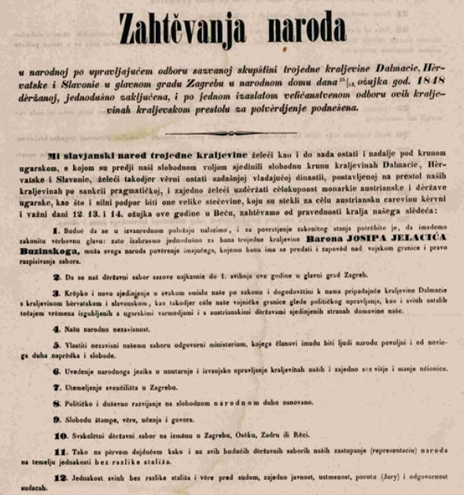
Zahtijevanja naroda
Narodna stranka je sazvala Veliku narodnu skupštinu 25. ožujka 1848. godine te su na njoj doneseni zaključci nazvani Zahtijevanja naroda, a bila su namijenjena habsburškom vladaru.
Među najbitnijim zahtjevima bili su:
- dodjela Josipu Jelačiću banske časti,
- ujedinjenje hrvatskih zemalja,
- uvođenje hrvatskog jezika u upravu i školstvo,
- ustrojavanje hrvatske vlade neovisne o ugarskoj vladi,
- ukidanje kmetstva i staleškog poretka.

Slide 18
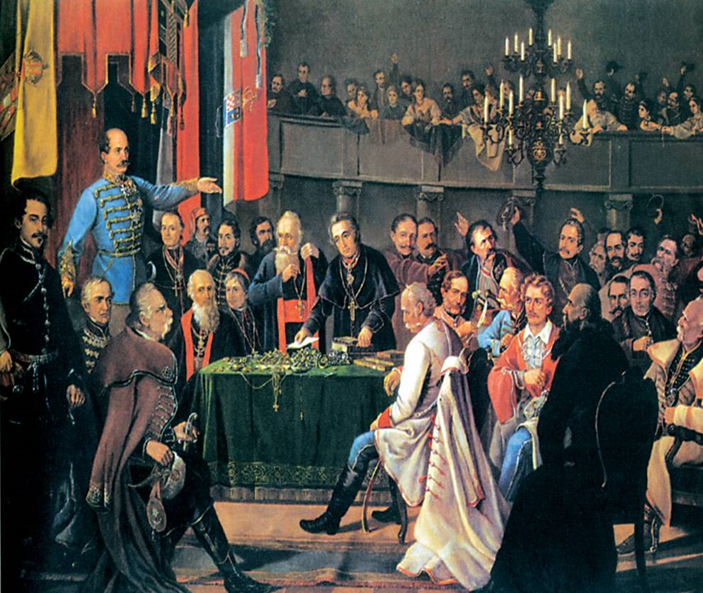
Virilisti
Virilisti su bili članovi predstavničkog tijela, u našem slučaju Hrvatskog sabora. U Sabor su ulazili bez izbora, a na temelju podrijetla ili funkcije koju su obnašali.
Nakon što je odlukom bana Josipa Jelačića ukinut feudalizam 1848. godine s virilistima je napravljen svojevrsni kompromis. Naime, Hrvatski sabor je prestao biti staleški te je postao građanski, ali je ipak polovina zastupničkih mjesta u Hrvatskom saboru i dalje pripadala virilistima pa su tako i plemstvo i svećenstvo imali zajamčeno pravo sudjelovanja u radu Hrvatskog sabora.
Druga polovina zastupnika birana je iz naroda, i to uz obrazovni i imovinski cenzus.

Slide 19
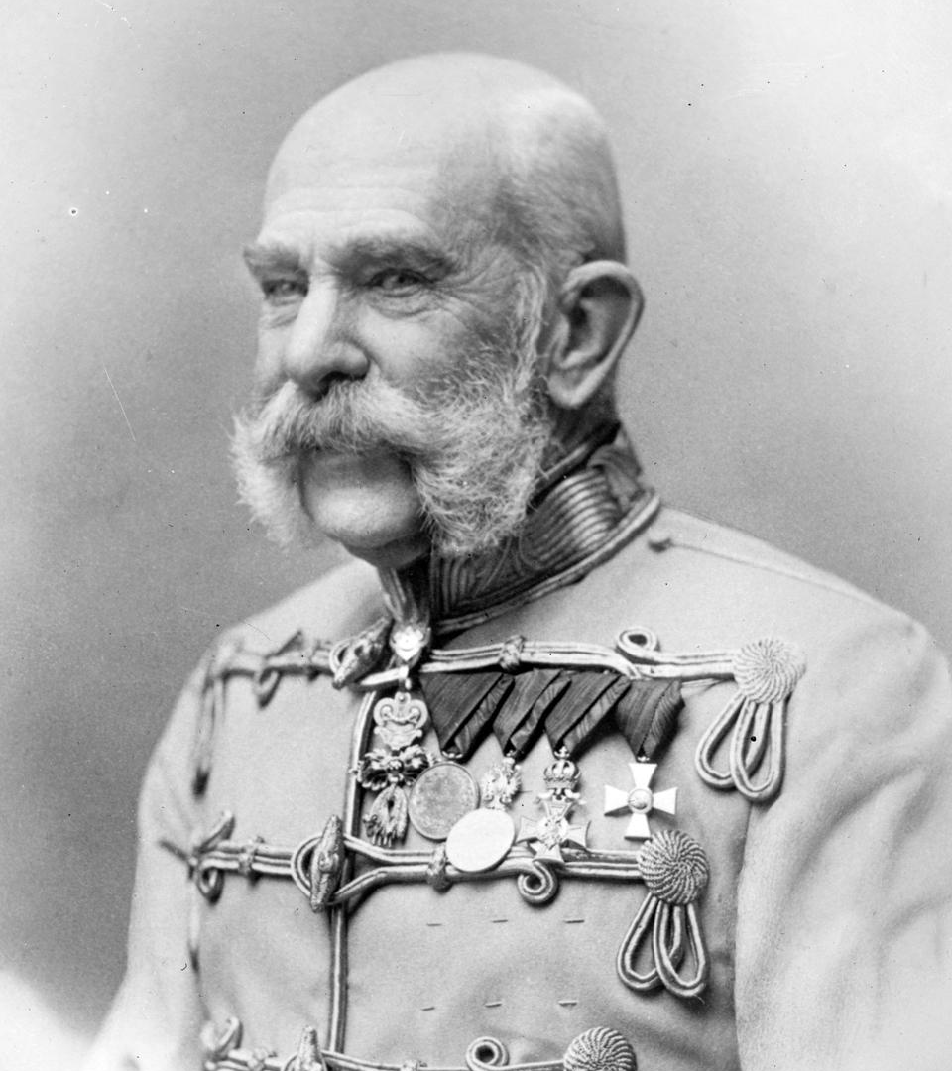
Hrvatski sabor tijekom neoapsolutizma
Apsolutizam je neograničena ili potpuna vlast vladara koja je u ovom slučaju dolazila iz Beča i od cara Franje Josipa te je u skladu s takvim načinom vladanja rad hrvatskog, ali i ugarskog sabora bio zabranjen od 1848./1849. – 1860. godine.
Provodila se germanizacija nametanjem njemačkog jezika kao službenog, a političko djelovanje je također bilo zabranjeno i nepoželjno pa je dolazilo i do političkih emigracija uzrokovanih represijom vlasti.

Slide 20
Listopadska diploma
1860.
Listopadskom diplomom iz 1860. godine u Monarhiji je uvedeno ustavno stanje te je omogućeno djelovanje i drugih sabora u Monarhiji.
Hrvatski sabor je 1861. godine prvi put zasjedao nakon 13 godina, tj. nakon 1848. godine.

Slide 21
Hrvatski sabor 1861.
Na zasjedanju Hrvatskog sabora 1861. godine sudjelovale su tri stranke: Narodna stranka na čelu s Josipom Jurjem Strossmayerom i Ivanom Mažuranićem, Stranka prava na čelu sa Antom Starčevićem i Eugenom Kvaternikom i Unionistička stranka na čelu s Julijem Jankovićem i Levinom Rauchom.

Slide 22
Stranke i programi na zasjedanju Hrvatskog sabora 1861. godine:
Narodna stranka
Narodnjaci su se zalagali za obnovu odnosa sa Ugarskom uz uvjet priznanja hrvatske ravnopravnosti, neovisnosti i teritorijalne cjelovitosti.
Unionistička stranka
Unionisti su se zalagali za bezuvjetni savez sa Ugarskom.
Stranka prava
Pravaši su se zalagali za samostalnu državu koja bi s Habsburškom Monarhijom bila povezana samo osobom vladara - personalna unija.

Slide 23
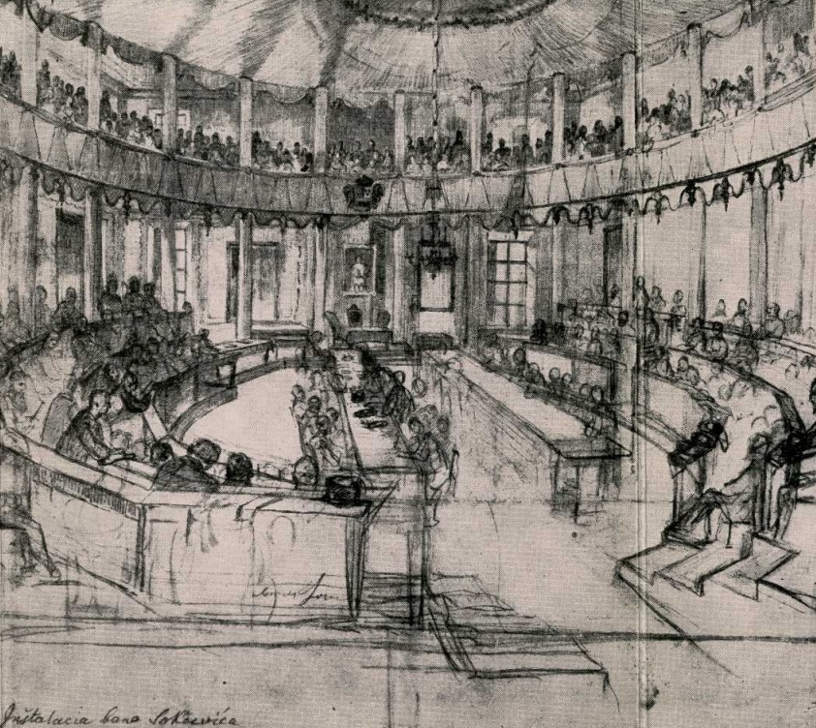
“Veliki” ili “najintelektualniji” sabor 1861.
„Veliki“ ili „najintelektualniji“ sabor održan je 1861. godine, a nazvan je “velikim” ili “najintelektualnijim”, jer su ga sačinjavale ugledne osobe iz hrvatskog javnog života.
Sabor iz 1861. godine značajan je zbog zahtjeva za sjedinjenjem hrvatskih zemalja (Dalmacije i Vojne krajine sa ostatkom zemlje), ali i stvaranja preduvjeta za osnivanje akademije znanosti i umjetnosti, sveučilišta, kazališta i muzeja te drugih nacionalnih institucija.

Slide 24
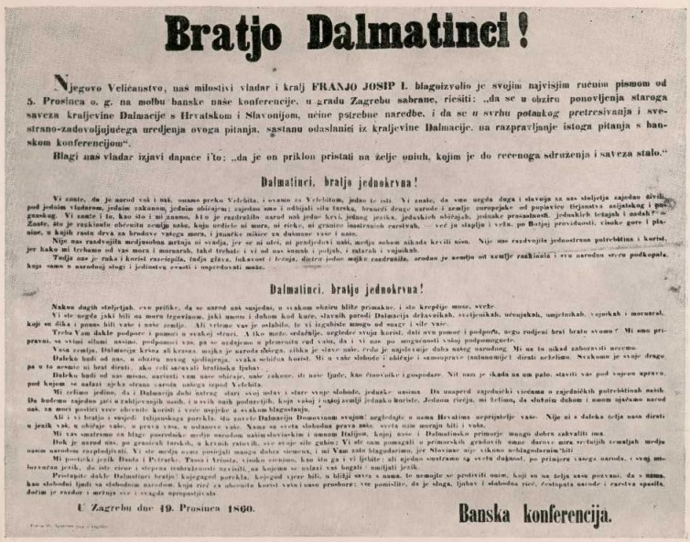
Notes:
Banska konferencija u Zagrebu 1860. godine.
http://www.hismus.hr/media/documents/izdavastvo/ID-1-1961_1861._godina_u_Hrvatskoj.pdf

Slide 25
Dalmatinski sabor 1861.
Dalmatinski sabor je prvi put sazvan 1861. godine, a na istom saboru je Mihovil Pavlinović održao prvi govor na hrvatskom jeziku. Ranije iste godine, preporoditelji u Dalmaciji osnovali su Narodnu stranku.

Slide 26
Političke stranke na Dalmatinskom saboru 1861.
Na Dalmatinskom saboru (Dieta provinciale dalmatica) iz 1861. godine koji je bio najviše predstavničko tijelo pokrajinske autonomije Kraljevine Dalmacije sa sjedištem u Zadru sudjelovale su Narodna stranka s manjinskim brojem zastupnika i Autonomaška stranka s većinskim brojem zastupnika.
Talijanski jezik bio je službeni jezik Dalmatinskog sabora do 1883. godine kada službeni jezik Dalmatinskog sabora postaje hrvatski jezik.

Slide 27
Narodna stranka
Autonomaška stranka
Narodna stranka i njeni predstavnici su se zalagali za uvođenje hrvatskog jezika u škole, sudstvo i javnu upravu, a temeljni politički cilj bio im je sjedinjenje Dalmacije s Banskom Hrvatskom.
Mihovil Pavlinović i Miho Klaić bili su vođe i najistaknutiji predstavnici Narodne stranke u Dalmaciji.
Autonomaška stranka i njeni predstavnici su zagovarali ostanak talijanskog kao službenog jezika u Dalmaciji te su bili protiv sjedinjenja Dalmacije s Banskom Hrvatskom.
Vođa autonomaša bio je Antun Bajamonti.

Slide 28
Sabor u Istri 1861.
Sabor u Istri je prvi put održan 1861. godine u Poreču gdje mu je bilo i sjedište.

Slide 29
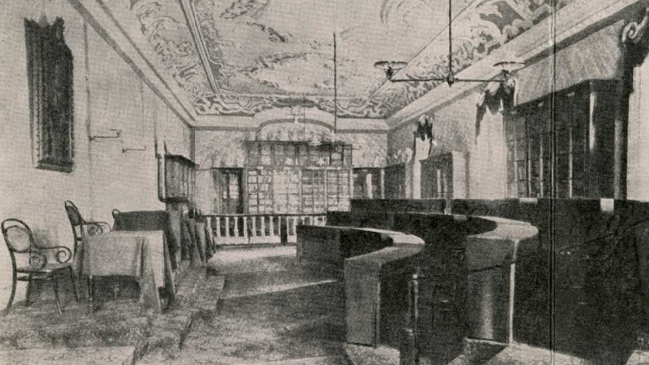
Notes:
Sabornica u Poreču
http://www.hismus.hr/media/documents/izdavastvo/ID-1-1961_1861._godina_u_Hrvatskoj.pdf

Slide 30
Talijanaško-talijanska većina na čelu s Francescom Vidulichem
Hrvatsko-slovenska manjina na čelu s Jurjem Dobrilom
Pripadnici talijanske manjine te talijanaši koji su bili dio hrvatskog i slovenskog naroda, ali su se smatrali Talijanima te su većinu u saboru imali zahvaljujući intelektualnoj, ekonomskoj i političkoj premoći koju su koristili da bi upravljali javnim životom stanovništva.
Hrvatsko-slovenska manjina zastupala je u Saboru interese apsolutne većine stanovništva koje je nažalost najvećim dijelom bilo nepismeno, a posljedično i neinformirano što je utjecalo na iznimno malu izlaznost stanovništva na izbore.
Onaj mali dio koji se usudio izaći morao je tražiti zaštitu redarstvenika.

Slide 31
Austro-ugarska nagodba 1867.
Hrvatsko-ugarska nagodba 1868.
Zbog poraza u ratu protiv Pruske, Beč je bio prisiljen na sklapanje Austro-ugarske nagodbe.
Naime, Mađari su po brojnosti bili drugi narod u Monarhiji. Stvorena je zajednička vlada koja se bavila zajedničkim poslovima Monarhije: vanjskom politikom, vojskom i financijama.
Dvije države bile su povezane i osobom vladara koji je bio car Austrije i kralj Ugarske i Hrvatske.
Novostvorena država nazvana je Austro-Ugarskom Monarhijom.
Hrvatski sabor nije sudjelovao u donošenju Austro-ugarske nagodbe.
1868. godine za bana je postavljen unionist Levin Rauch sa zadaćom da osigura većinu unionistima.
Iste godine, izaslanici Hrvatskog sabora su s predstavnicima Ugarskog sabora potpisali Hrvatsko-ugarsku nagodbu.
Hrvatska je samostalno upravljala sudstvom, školstvom, bogoštovljem i unutarnjom upravom.
Ugarska vlada je kontrolirala: trgovinu, željeznice, banke, pošte i tvornice.

Slide 32
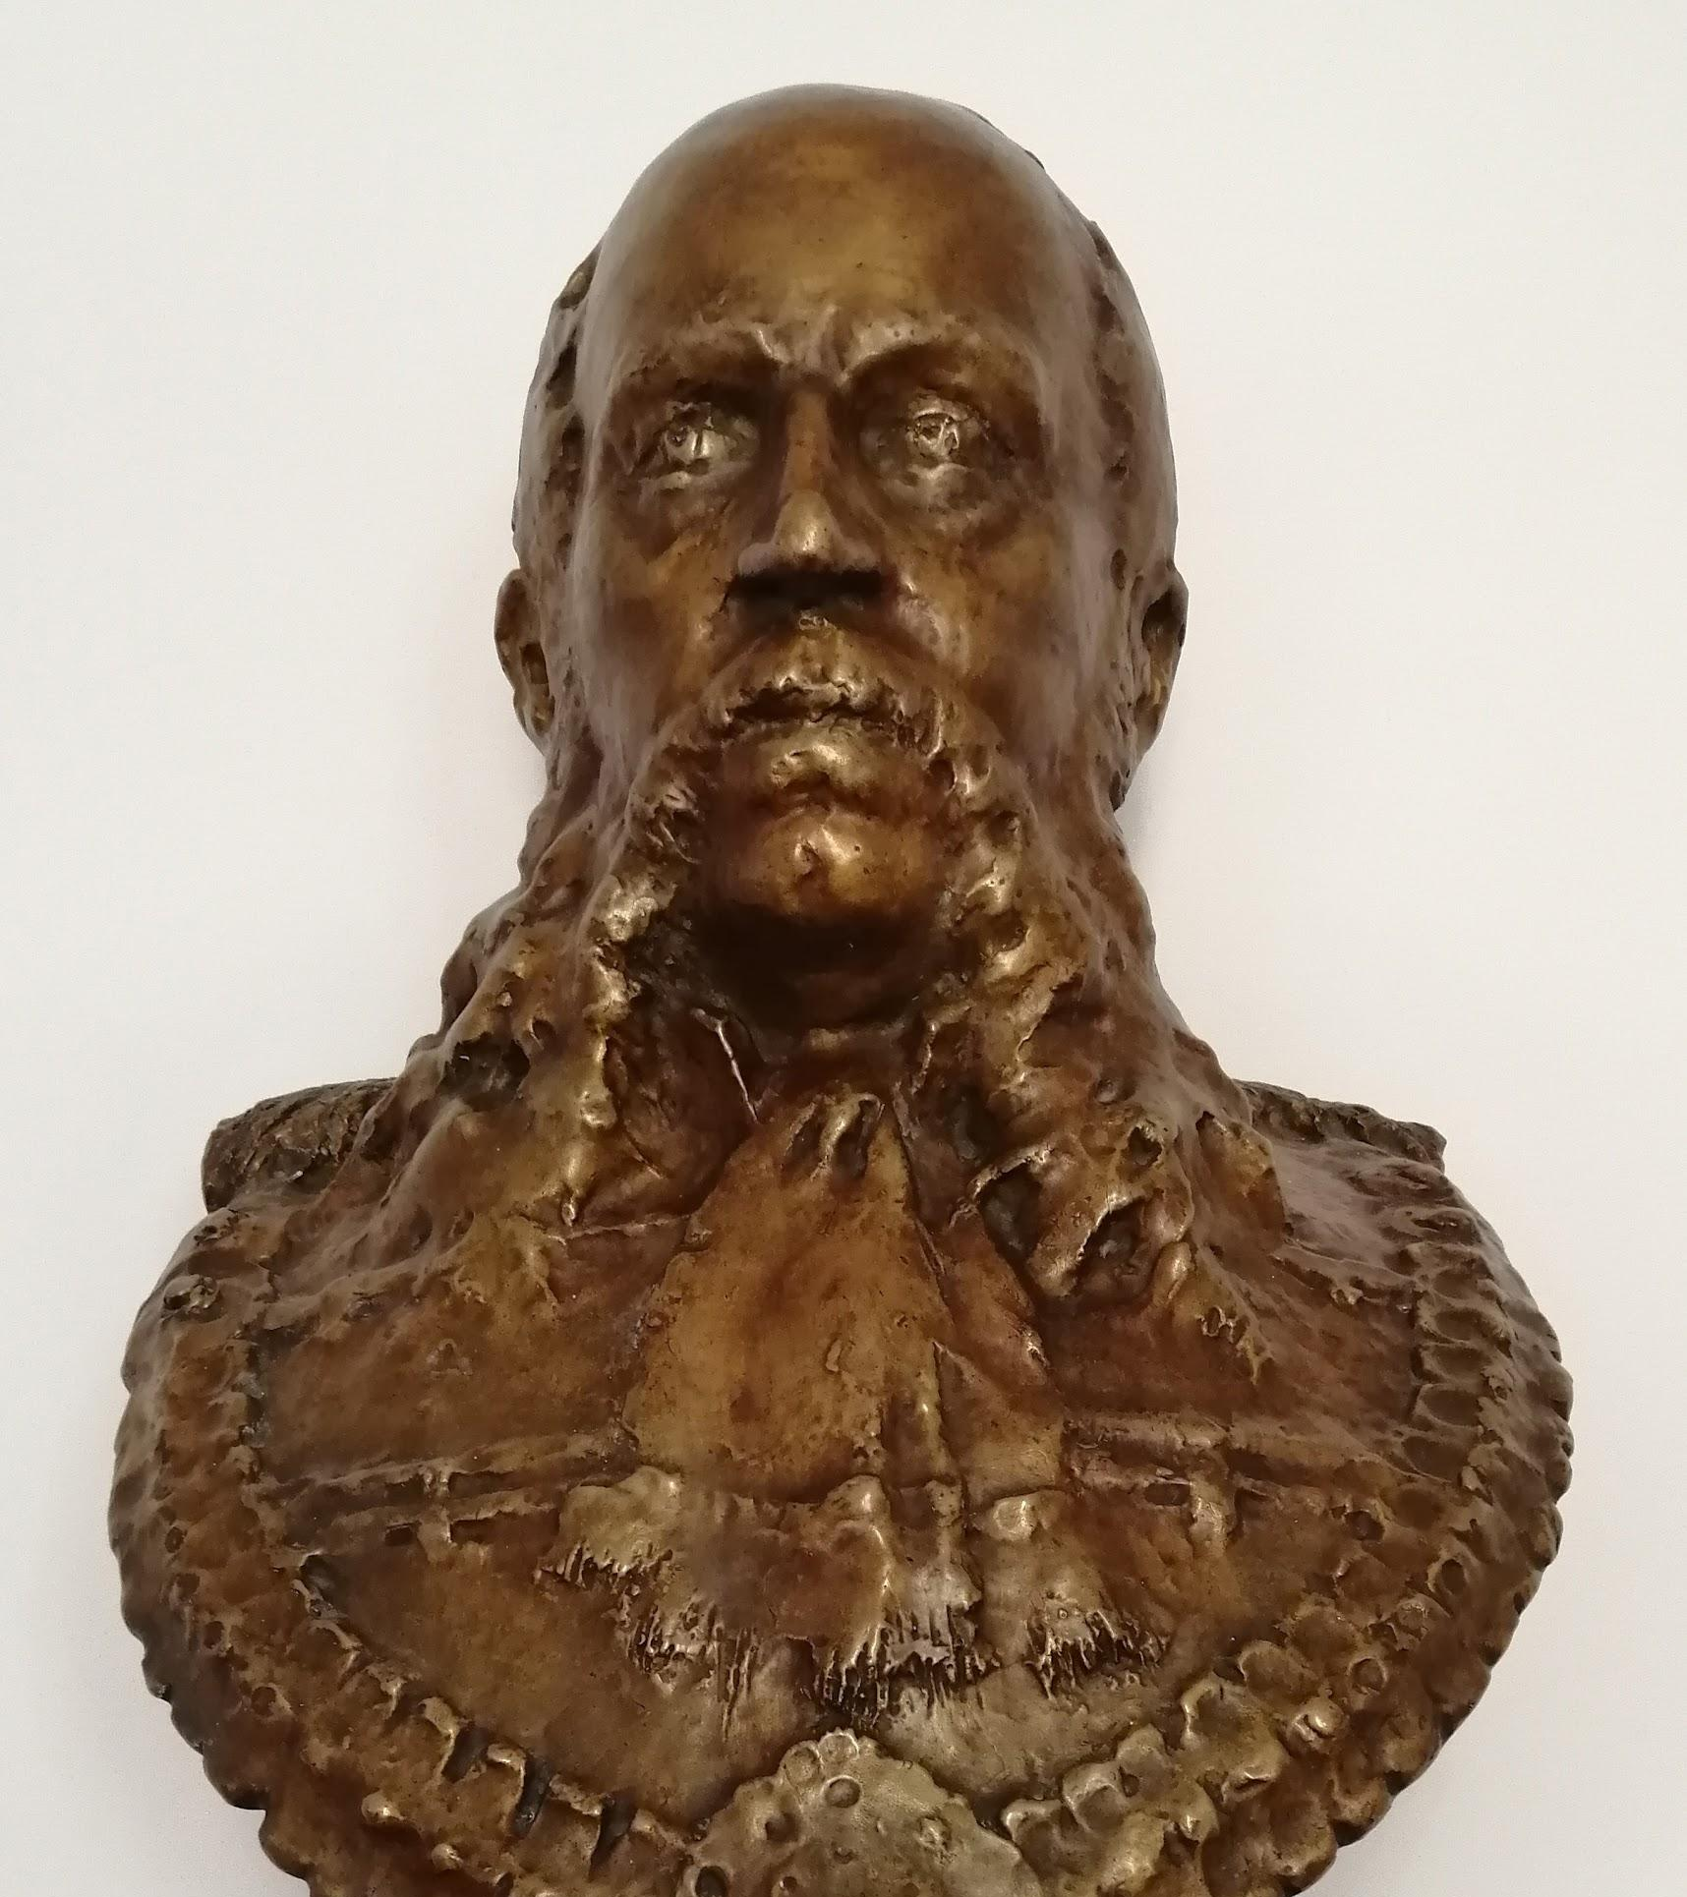
Zakon o pučkom školstvu
Hrvatski sabor 1874.
Hrvatski sabor je 1874. godine prihvatio Zakon o pučkom školstvu, kojim je uveo obavezno četverogodišnje školovanje.
Za donošenje ovog zakona posebno je bio zaslužan Ivan Mažuranić, prvi hrvatski ban pučanin i predsjednik Hrvatskog sabora iz 1872. godine.

Slide 33
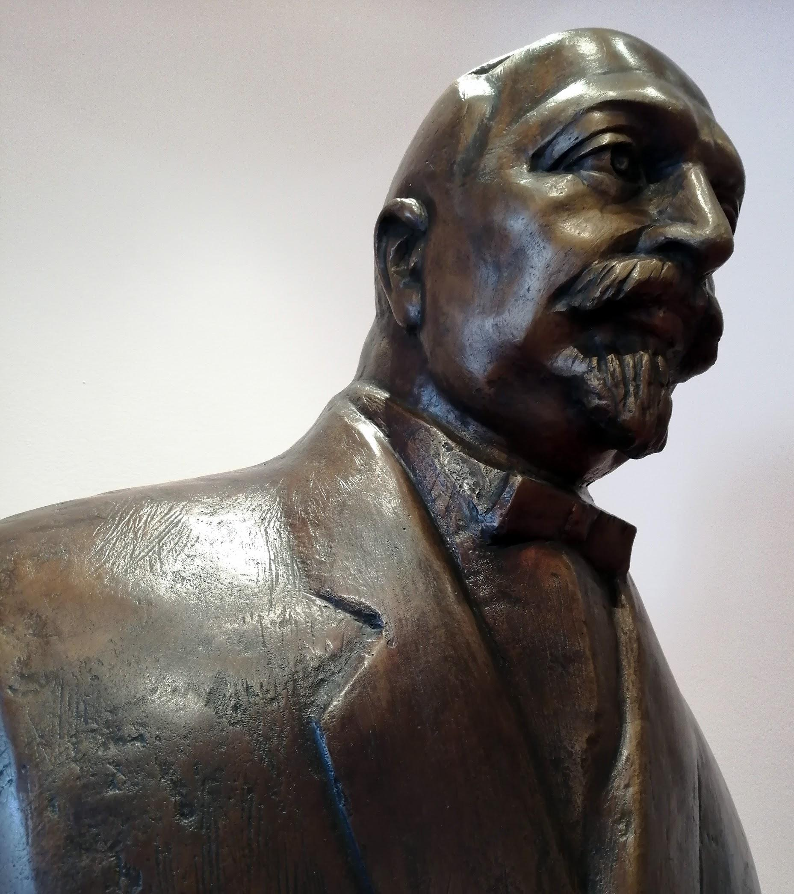
Braća Radić i HPSS 1904.
Antun i Stjepan Radić su 1904. godine osnovali Hrvatsku pučku seljačku stranku.
Notes:
Bista Stjepana Radića u predvorju Sabornice Hrvatskog sabora autora kipara Stipe Sikirice.

Slide 34
Hrvatski odbor
Hrvatski odbor su osnovali Ante Trumbić, Frano Supilo i Ivan Meštrović 1914. godine u Rimu. Naime, oni su zbog straha od progona zbog svog političkog djelovanja morali emigrirati iz Hrvatske.
Zadaća Hrvatskog odbora bila je upoznavanje domaće i svjetske javnosti sa stanjem u Austro-Ugarskoj u dijelovima gdje su živjeli Hrvati, Slovenci i Srbi.

Slide 35
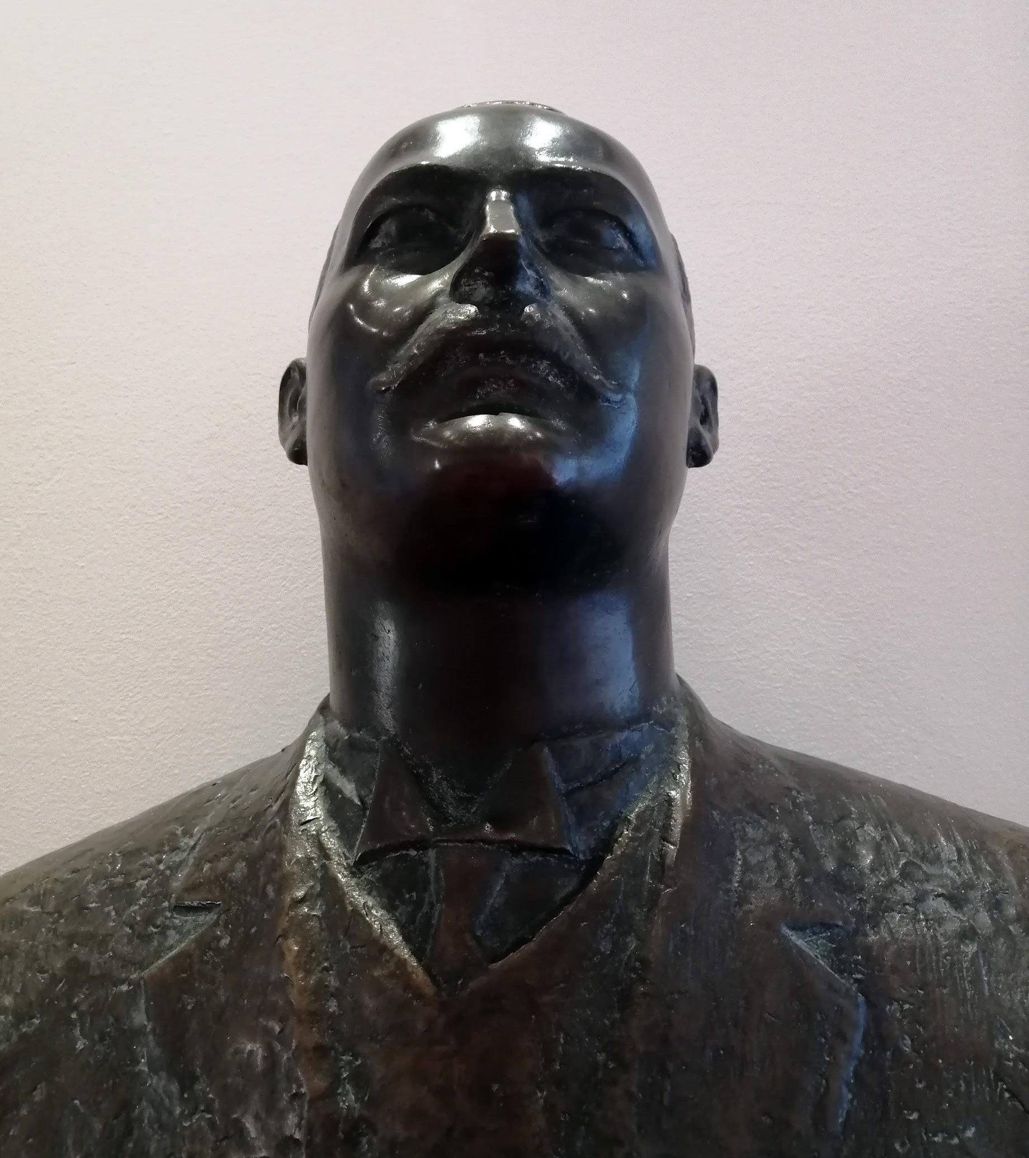
Jugoslavenski odbor
Jugoslavenski odbor osnovan je 1915. godine u Parizu s ciljem stvaranja jedinstvene države Južnih Slavena koja bi bila neovisna o Austro-Ugarskoj Monarhiji.
Jugoslavenski odbor bio je sastavljen od članova Hrvatskog odbora (Frane Supila, Ante Trumbića i Ivana Meštrovića), a pridružili su im se i srpski te slovenski političari pa je zbog novih članova nazvan Jugoslavenskim odborom.
Notes:
Bista Frane Supila u predvorju Sabornice Hrvatskog sabora autora kipara Šime Vulasa.
Foto: D. Kovačić | SGHS

Slide 36
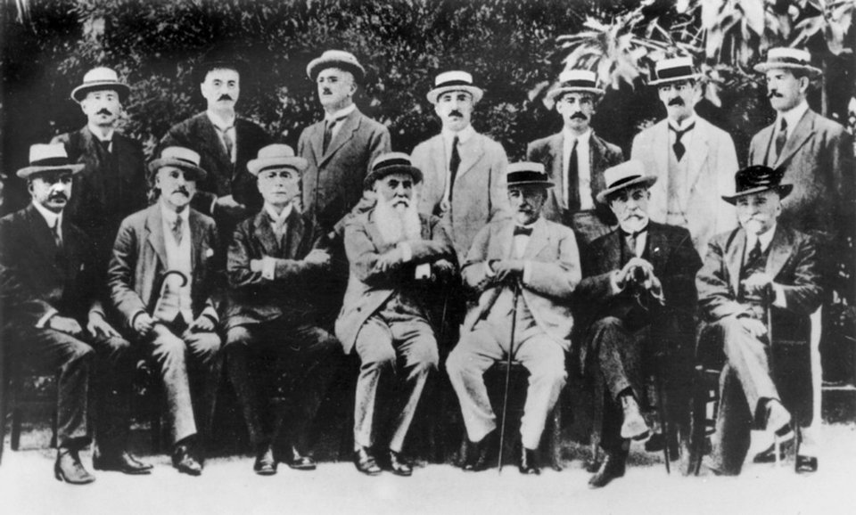
Krfska deklaracija 1917.
Krfska deklaracija jest sporazum između srbijanske vlade i delegacije Jugoslavenskog odbora kojom su utvrđena načela uređenja buduće zajedničke države Južnih Slavena.
Ta zajednica trebala je biti ustavna, demokratska i parlamentarna monarhija na čelu s dinastijom Karađorđević, a nazvana je Kraljevstvo Srba, Hrvata i Slovenaca.
Notes:
KRFSKA DEKLARACIJA, sudionici Konferencije na Krfu i sastavljači Krfske deklaracije (https://www.enciklopedija.hr/natuknica.aspx?ID=33940)

Slide 37
Narodno vijeće Slovenaca, Hrvata i Srba
Predstavničko tijelo Države Slovenaca, Hrvata i Srba osnovano je 5. listopada 1918. godine, a zvalo se Narodno vijeće Slovenaca, Hrvata i Srba. Ono je bilo i predstavničko tijelo Slavena u Monarhiji, a na čelu Narodnog vijeća SHS bio je Anton Korošec.
5. listopada 1918.

Slide 38
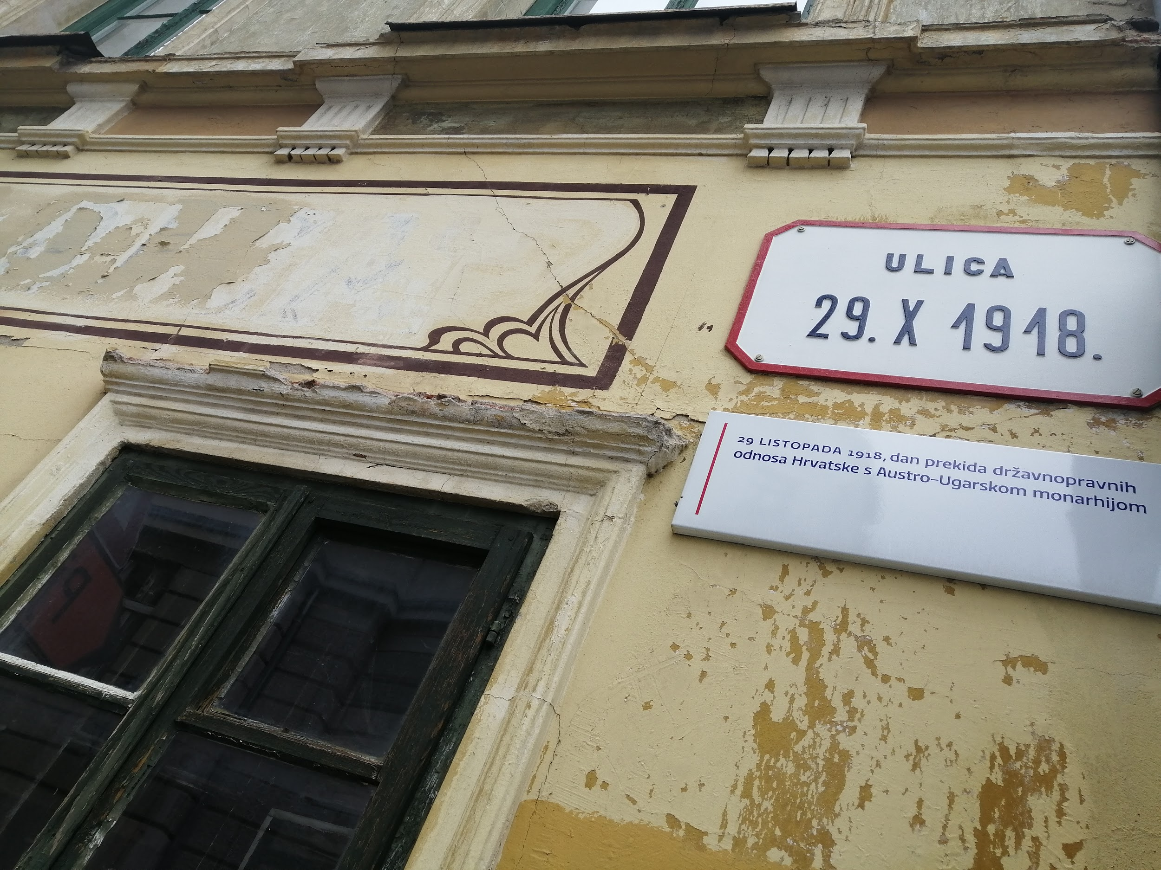
29. listopada
1918.
29. listopada 1918. godine Hrvatski sabor donio je odluku o prekidu svih državno-pravnih veza s Austro-Ugarskom Monarhijom i odluku o osnivanju Države SHS.

Slide 39
Država Slovenaca, Hrvata i Srba
Na zasjedanju Hrvatskog sabora koje je održano 29. listopada 1918. godine i nakon izglasane odluke o prekidu svih državno-pravnih veza s Austro-Ugarskom Monarhijom osnovana je nova država nazvana Državom Slovenaca, Hrvata i Srba.
Na istom zasjedanju je najavljeno da Država Slovenaca, Hrvata i Srba namjerava stupiti u novu zajednicu južnoslavenskih naroda, a nova zajednica trebala je nastati ujedinjenjem Države Slovenaca, Hrvata i Srba s Kraljevinom Srbijom.

Slide 40
Jugoslavenski odbor oko ujedinjenja s Kraljevinom Srbijom
Kao član Jugoslavenskog odbora Frano Supilo je smatrao da se s Kraljevinom Srbijom prvo treba dogovoriti pitanje unutarnjeg uređenja, a tek onda pokrenuti ujedinjenje, dok su ostali članovi odbora težili što skorijem ujedinjenju i bez previše uvjetovanja Kraljevini Srbiji.
Notes:
Bista Frane Supila u predvorju Sabornice Hrvatskog sabora autora kipara Šime Vulasa.
Foto: D. Kovačić | SZGHS

Slide 41
Gospodo! Još nije prekasno! Ne srljajte kao guske u maglu! Ne zaključujte jedinstvene vlade s Kraljevinom Srbijom već zato, jer, eto u ime Kraljevine Srbije nema tu nikoga, ništa, osim taj jedan brzojav... Dajte uvidite barem to da je ova stvar tako važna i tako sudbonosna da treba sazvati čitavo Narodno vijeće, a, naravski, i Hrvatski sabor.
Iznad su riječi Stjepana Radića upućene članovima Narodnog vijeća Slovenaca, Hrvata i Srba na sjednici istog tog vijeća održanoj 23. i 24. studenog 1918. godine.
Radić se zalagao za ravnopravnost i federalističko uređenje buduće države.
Notes:
Bista Stjepana Radića u predvorju Sabornice Hrvatskog sabora autora kipara Stipe Sikirice.

Slide 42
Svetozar Pribičević
Mišljenje Stjepana Radića nije dijelio i Svetozar Pribičević. Naime, Pribičević je bio za hitno i bezuvjetno ujedinjenje Države Slovenaca, Hrvata i Srba i Kraljevine Srbije te za centralističko uređenje buduće zajedničke države.
Svetozar Pribičević bio je hrvatski političar srpskog podrijetla, potpredsjednik Narodnog vijeća Slovenaca, Hrvata i Srba te će uz Stjepana Radića postati jedan od najutjecajnijih političara u Hrvatskoj.

Slide 43
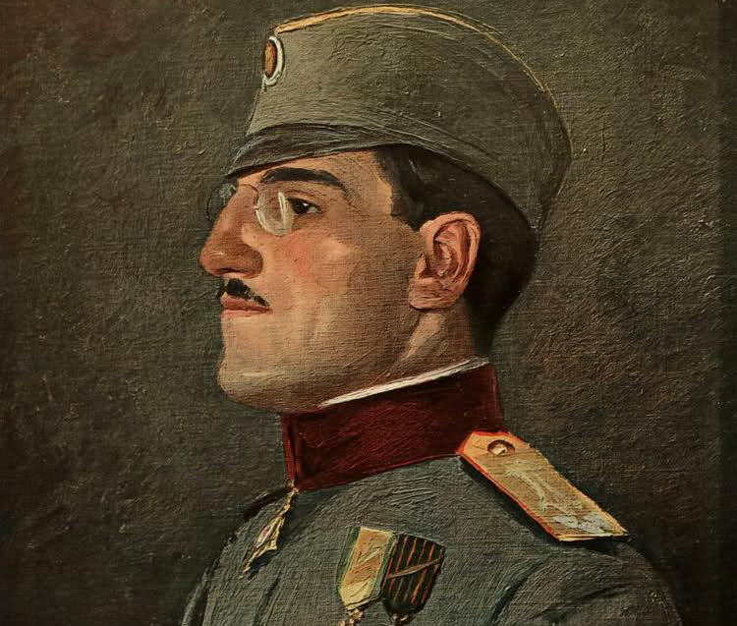
Kraljevstvo Srba, Hrvata i Slovenaca
Ujedinjenje Države Slovenaca, Hrvata i Srba i Kraljevine Srbije u jedinstveno Kraljevstvo Srba, Hrvata i Slovenaca proglasio je regent Aleksandar 1. prosinca 1918. godine. Međutim, Hrvatski sabor nikada nije potvrdio čin stvaranja Kraljevstva Srba, Hrvata i Slovenaca.
Notes:
Kralj Aleksandar Karađorđević
https://upload.wikimedia.org/wikipedia/commons/2/21/Kralj_Aleksandar_Kara%C4%91or%C4%91evi%C4%87_02.jpg

Slide 44
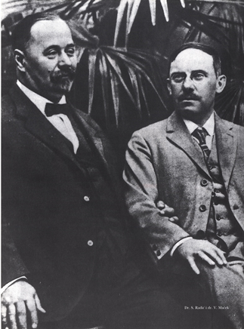
Stjepan Radić je smatrao da se nije poštovalo pravo na samoodređenje, nego je bez potvrde Hrvatskog sabora Hrvatskoj nametnuta nova vlast. Nije priznavao dinastiju Karađorđević ni čin ujedinjenja, a zbog tvrdnje da je Kraljevstvo SHS nastalo bez pristanka hrvatskog naroda i bez odobrenja Hrvatskog sabora bio je i u zatvoru od ožujka 1919. godine do veljače 1920. godine.

Slide 45
Radić priznao Kraljevinu SHS i Vidovdanski ustav
Stjepan Radić je zbog svog političkog djelovanja od 1918. – 1925. godine bio pritvaran, a njegova stranka Hrvatska republikanska seljačka stranka čak i zabranjena. Shvativši da iz zatvora ne može doprinijeti boljem položaju hrvatskog naroda u sastavu Kraljevine SHS odlučio je 1925. godine priznati monarhiju i Vidovdanski ustav te je ušao u vladu kao ministar prosvjete. Stranka se morala odreći republikanstva te se od tada naziva Hrvatska seljačka stranka. Ipak, već godinu poslije je napustio vladu i prešao u opoziciju.
1925.

Slide 46
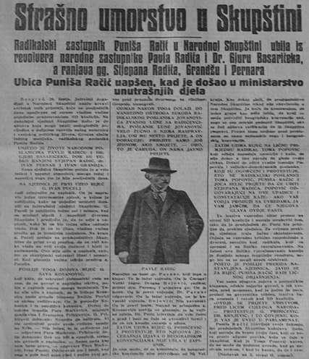
Atentat na hrvatske zastupnike u Narodnoj skupštini
Stjepan Radić je dosljedno istupao protiv centralizma, velikosrpske prevlasti u državi te je zagovarao federativno uređenje zemlje pa se njegovo političko djelovanje nameće kao glavni uzrok atentata na njega i druge hrvatske zastupnike koji se dogodio 20. lipnja 1928. godine.
Zastupnik Srpske radikalne stranke Puniša Račić je pucao na hrvatske zastupnike nakon oštrije rasprave te je na mjestu ubio dva zastupnika, a trojicu ranio među kojima je bio i Stjepan Radić koji je preminuo od posljedica ranjavanja 8. kolovoza 1928. godine. Ubijeni su Pavle Radić, Đuro Basariček, a ranjeni Stjepan Radić, Ivan Pernar i Ivan Granđa.
Notes:
Novosti, 21. lipnja 1928., Alfa - prezentacija

Slide 47
Diktatura
Kralj Aleksandar 6. siječnja 1929. godine uvodi diktaturu prethodno raspustivši Narodnu skupštinu u Beogradu. Kraljevina Srba, Hrvata i Slovenaca u listopadu 1929. godine mijenja ime u Kraljevina Jugoslavija.

Slide 48
Sporazum
Cvetković - Maček
Sporazum Cvetković-Maček potpisan je pred sami početak Drugog svjetskog rata, a njime je stvorena Banovina Hrvatska koja je unutar Kraljevine Jugoslavije dobila određenu samostalnost.

Slide 49
6. travnja 1941.
Jugoslavija je 25. ožujka 1941. pristupila Trojnom paktu zbog čega na intervenciju Velike Britanije dolazi do državnog udara, a zatim na prijestolje dolazi kralj Petar s nepunih 18 godina.
Njemačka je napala Kraljevinu Jugoslaviju 6. travnja 1941. godine, a 17. travnja iste godine Jugoslavenska vojska potpisuje bezuvjetnu kapitulaciju.

Slide 50
Nezavisna Država Hrvatska
U novim okolnostima, u tijeku Drugog svjetskog rata, hrvatski narod dobiva novu državu koja je proglašena 10. travnja 1941. godine, a nazvana je Nezavisna Država Hrvatska.
NDH je bila podređena Njemačkoj i Italiji, a prema uzoru fašističke Italije i nacističke Njemačke i NDH je provodila diktaturu i teror. Bili su uvedeni rasni zakoni, osnivani koncentracijski logori.

Slide 51
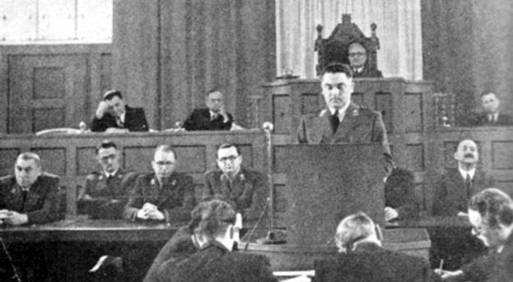
Hrvatski državni sabor u NDH
Hrvatski državni sabor bio je u vrijeme Nezavisne Države Hrvatske sazvan bez provođenja izbora, a sastao se tri puta.
Doneseni su mnogi zakoni o nacionalnoj i rasnoj isključivosti.
Vrhovnu vlast imao je poglavnik Ante Pavelić, a političkim strankama rad je bio zabranjen. Pravo na rad i djelovanje imao je isključivo ustaški pokret.
Notes:
Andrija Artuković za govornicom, zasjedanje Hrvatskog državnog sabora, 1942.
https://upload.wikimedia.org/wikipedia/commons/e/e2/Andrija_Artukovi%C4%87_za_govornicom.jpg

Slide 52
AVNOJ
Najviše predstavničko tijelo svih naroda u Jugoslaviji osnovano je u Bihaću u studenom 1942. godine, a zvalo se Antifašističko vijeće narodnog oslobođenja Jugoslavije ili AVNOJ.

Slide 53
ZAVNOH
Najviše političko i predstavničko tijelo partizanske vlasti u Hrvatskoj je osnovano u lipnju 1943. godine, a zvalo se Zemaljsko antifašističko vijeće narodnog oslobođenja Hrvatske ili ZAVNOH.

Slide 54
ZAVNOH
Nakon kapitulacije Italije 8. rujna 1943. godine, Zemaljsko antifašističko vijeće narodnog oslobođenja Hrvatske kao najviše političko i predstavničko tijelo partizanske vlasti u Hrvatskoj donosi proglas o vraćanju svih područja Hrvatskoj koja su joj prethodno bila oduzeta Rapallskim ugovorima (1920.) i Rimskim ugovorima (1941.).

Slide 55
Demokratska Federativna
Jugoslavija
Nova jugoslavenska država koju je proglasio AVNOJ 1943. godine nazvana je Demokratska Federativna Jugoslavija.

Slide 56
Federalna Država Hrvatska
Na trećem zasjedanju ZAVNOH-a održanom početkom svibnja 1944. godine u Topuskom proglašena je Federalna Država Hrvatska kao ravnopravna članica Demokratske Federativne Jugoslavije.

Slide 57
8. svibnja 1945.
Partizani su ušli u Zagreb 8. svibnja 1945. godine, a tog dana prestala je postojati i Nezavisna Država Hrvatska.

Slide 58
Narodni sabor Hrvatske
Zemaljsko antifašističko vijeće narodnog oslobođenja Hrvatske je u srpnju 1945. godine promijenilo naziv u Narodni sabor Hrvatske.

Slide 59
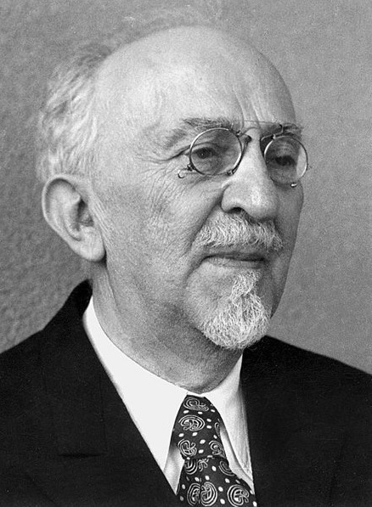
Vladimir Nazor
Vladimir Nazor bio je prvi predsjednik Narodnog sabora Hrvatske. Prethodno je obnašao funkciju predsjednika Zemaljskog antifašističkog vijeća narodnog oslobođenja Hrvatske.
Notes:
Nazor, Vladimir, hrvatski književnik (Postira na Braču, 30. V. 1876 – Zagreb, 19. VI. 1949). Studij botanike završio u Grazu 1902. Radio je kao srednjoškolski profesor u Zadru (1901–03), u istarskim mjestima (1903–18), u Zagrebu (1918–20) i kao upravitelj dječjega doma u Crikvenici (1920–31). Od 1931. živio je u Zagrebu, gdje je 1933. umirovljen, a gdje ga je zatekao i II. svjetski rat. Zajedno s I. G. Kovačićem prebjegao je 1942. na teritorij pod nadzorom partizanskih jedinica. Nakon rata postao je predsjednik Prezidija Sabora SR Hrvatske.
https://www.enciklopedija.hr/natuknica.aspx?id=43168

Slide 60
Federativna Narodna Republika Jugoslavija
Ustavotvorna skupština je 29. studenog 1945. proglasila Federativnu Narodnu Republiku Jugoslaviju. U siječnju 1946. godine je donesen Ustav Federativne Narodne Republike Jugoslavije, a Ustav Narodne Republike Hrvatske donesen je početkom 1947. godine.
29. studenog 1945.

Slide 61
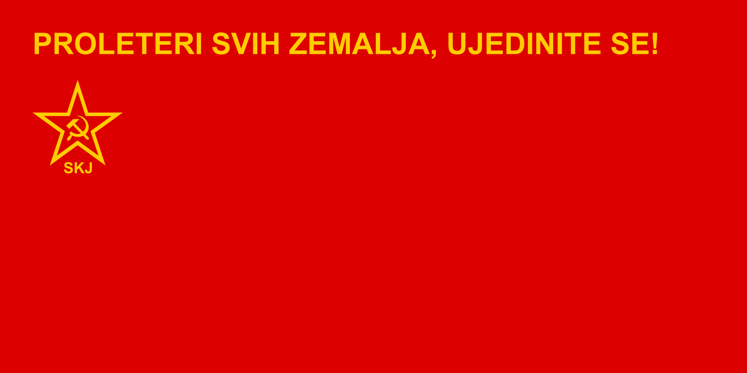
KPJ
Komunistička partija Jugoslavije
U Federativnoj Narodnoj Republici Jugoslaviji je umjesto višestranačja uveden jednostranački sustav. Komunistička partija Jugoslavije nadzirala je i upravljala cjelokupnim društvom: vojskom, policijom, kulturom, obrazovanjem i gospodarstvom.

Slide 62
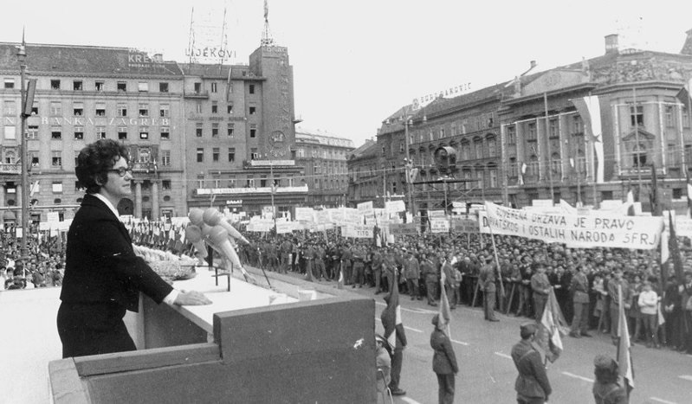
Hrvatsko proljeće
1971.
U Federativnoj Narodnoj Republici Jugoslaviji je bila provođena centralizacija iz Beograda, a sva vlast bila je u rukama Komunističke partije Jugoslavije. U takvim okolnostima u Hrvatskoj se pojavio nacionalni pokret Hrvatsko proljeće koji je zahtijevao da Hrvatska dobije veću gospodarsku i političku samostalnost, a svoj vrhunac doživio je 1971. godine.
Notes:
Hrvatsko proljeće: enciklopedija.hr
https://www.enciklopedija.hr/Natuknica.aspx?ID=26516

Slide 63
Hrvatski socijalno-liberalni savez
U svibnju 1989. godine u Hrvatskoj je osnovana prva politička stranka nakon Drugog svjetskog rata, a zvala se Hrvatski socijalno-liberalni savez.
Hrvatski socijalno-liberalni savez je kasnije promijenio naziv u Hrvatska socijalno-liberalna stranka (HSLS).

Slide 64
Prvi višestranački demokratski izbori za Sabor
Prvi višestranački demokratski izbori za Sabor održani su u proljeće 1990. godine.
Na izborima održanim 22. travnja i 6. svibnja 1990. godine pobijedila je Hrvatska demokratska zajednica na čelu s dr. Franjom Tuđmanom, kasnije prvim predsjednikom Hrvatske.
travanj i svibanj 1990.

Slide 65
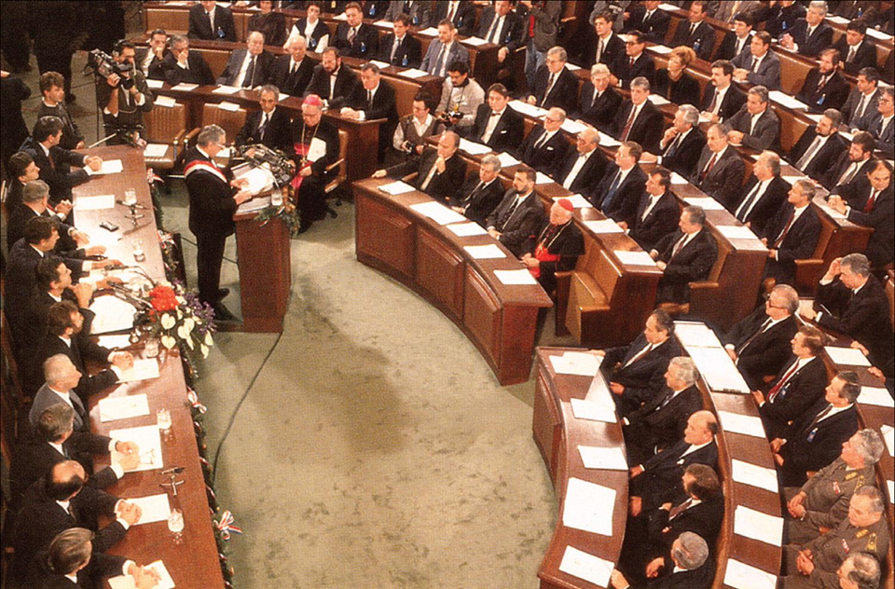
Konstituirajuća sjednica prvog demokratskog višestranačkog Sabora
30. svibnja 1990. godine
Konstituirajuća sjednica Sabora održana je 30. svibnja 1990. godine.
U znak sjećanja na konstituiranje prvog demokratski izabranog višestranačkog Sabora 30. svibanj je proglašen Danom državnosti.
Notes:
Slika preuzeta iz prezentacije za učenike 8. razreda osnovnih škola - Izdavačka kuća Alfa

Slide 66
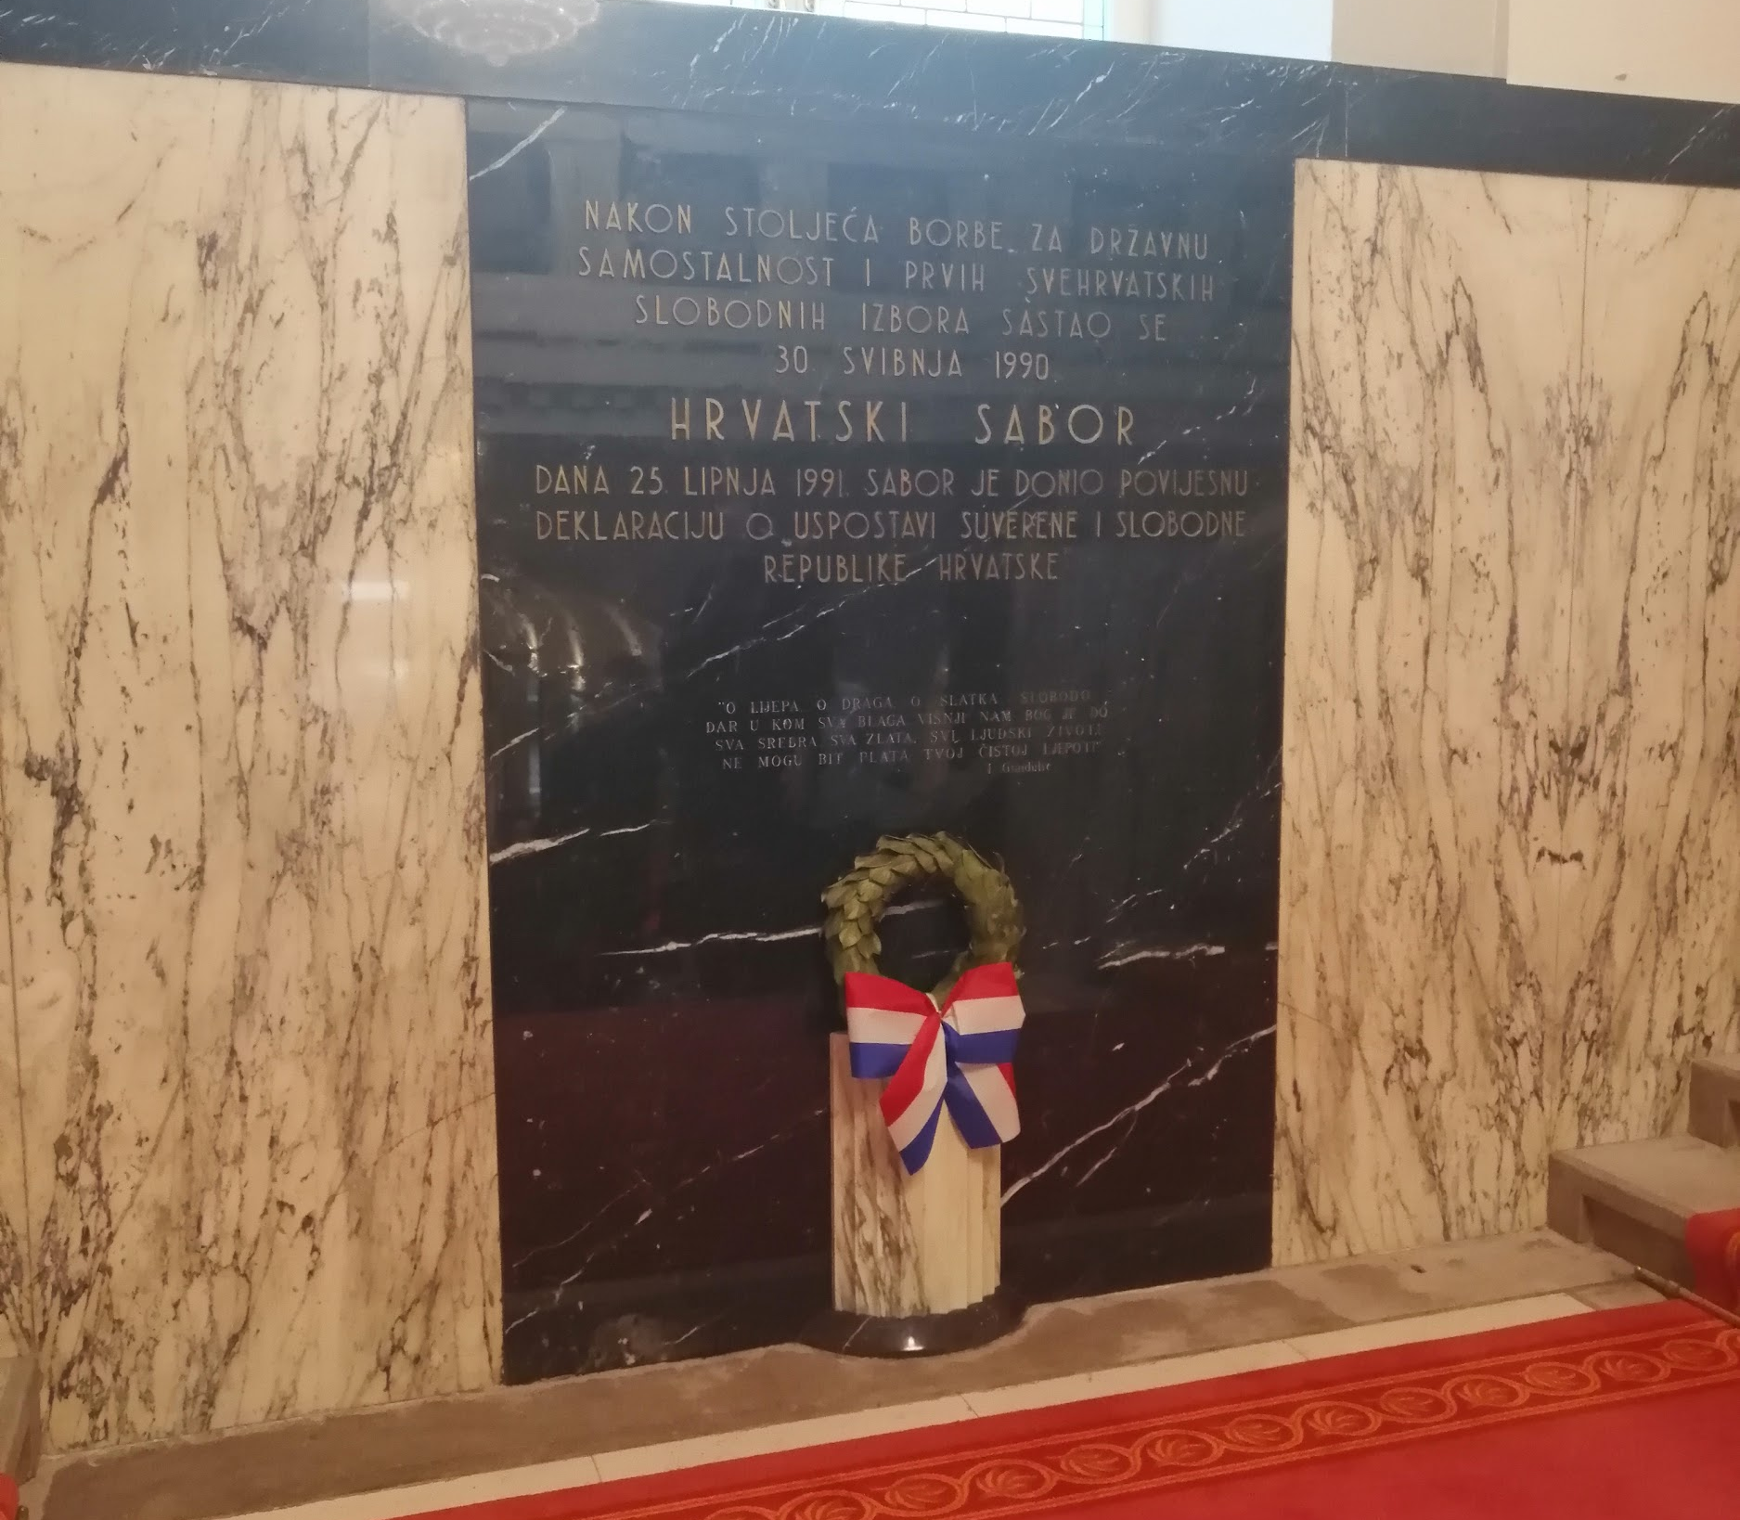
Spomen ploča
Spomen ploča na glavnom stepeništu zgrade Hrvatskog sabora podsjeća nas na konstituirajuću sjednicu Sabora koja je održana 30. svibnja 1990. godine i na odluku Sabora Republike Hrvatske izglasanu 25. lipnja 1991. godine kojom se uspostavlja suverena i samostalna Republika Hrvatska.

Slide 67

Ustavne izmjene Ustava SR Hrvatske
Sabor je usvojio ustavne izmjene tadašnjeg Ustava Socijalističke Republike Hrvatske u srpnju 1990. godine.
Najvažnije izmjene bile su promjena naziva države iz Socijalistička Republika Hrvatska u Republika Hrvatska, zatim izmjena grba i zastave.

Slide 68
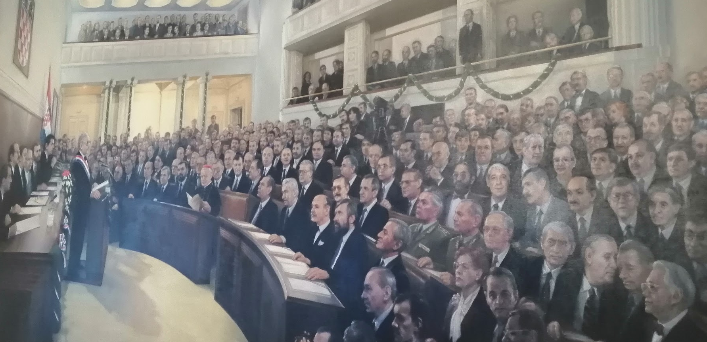
Ustav
Republike Hrvatske
Ustav Republike Hrvatske donio je i proglasio 22. prosinca 1990. godine prvi saziv demokratskog višestranačkog Sabora na kojem su zasjedala tri saborska vijeća: Vijeće udruženog rada, Društveno političko vijeće i Vijeće općina.

Slide 69
Referendum
19. svibnja 1991.
Na referendumu održanom 19. svibnja 1991. godine 94% glasača se izjasnilo za izlazak Hrvatske iz Jugoslavije te za stvaranje samostalne hrvatske države, a rezultate referenduma ozakonio je Sabor Republike Hrvatske donošenjem Ustavne odluke o suverenosti i samostalnosti Republike Hrvatske 25. lipnja 1991. godine.

Slide 70
Ustavna odluka o suverenosti i samostalnosti Republike Hrvatske
Samostalna i suverena Republika Hrvatska proglašena je 25. lipnja 1991. godine kada je na zajedničkoj sjednici sva tri saborska vijeća (Vijeće udruženog rada, Društveno političko vijeće i Vijeće općina) donesena Ustavna odluka o suverenosti i samostalnosti Republike Hrvatske.
Donošenjem ove odluke Hrvatska je pokrenula postupak razdruživanja od drugih republika i SFRJ te je pokrenula postupak za međunarodno priznavanje.

Slide 71
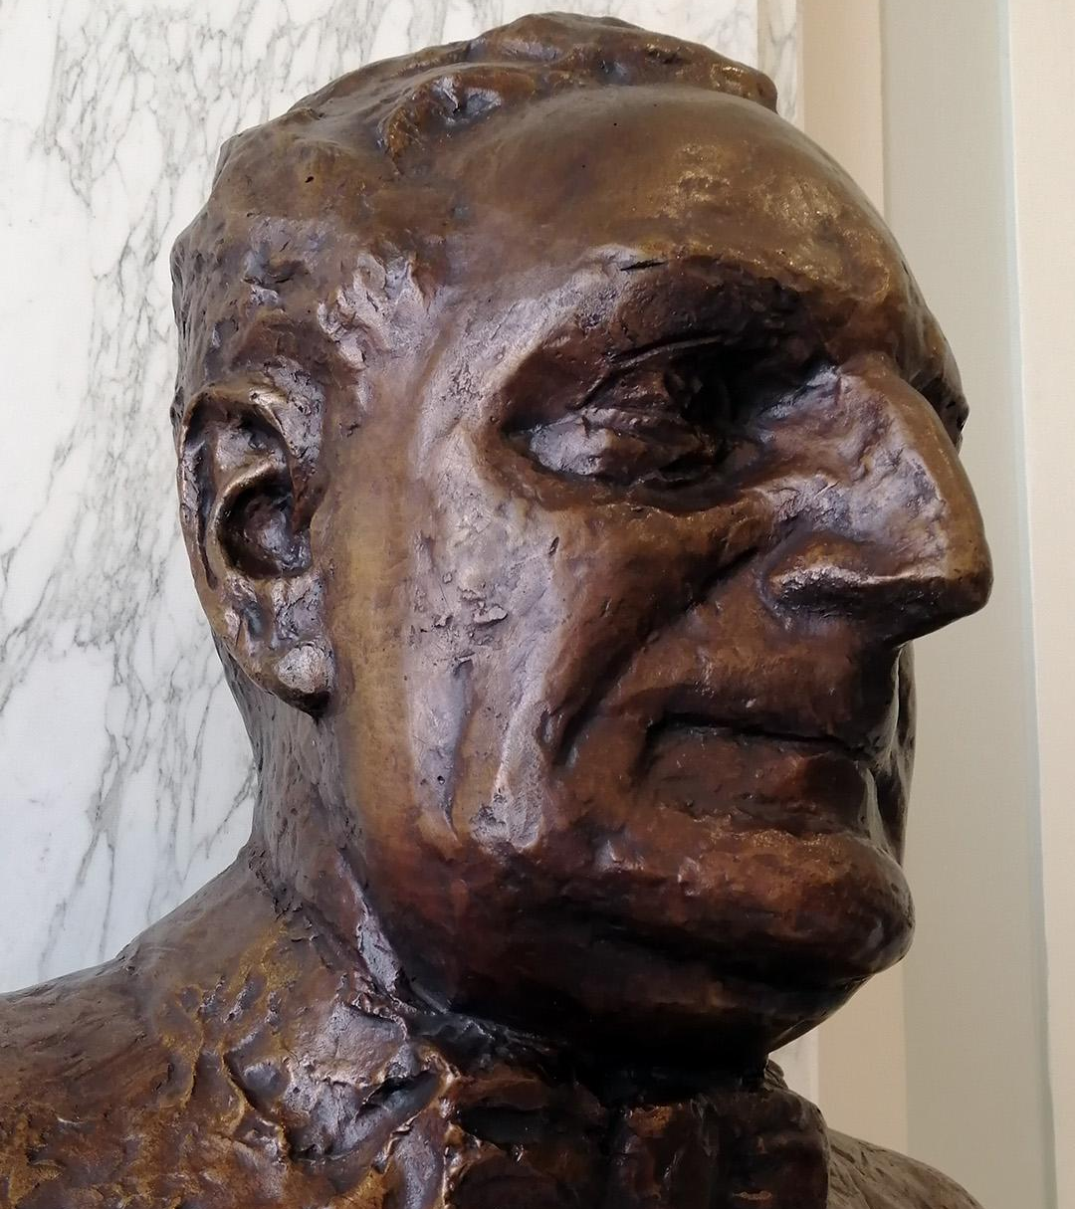
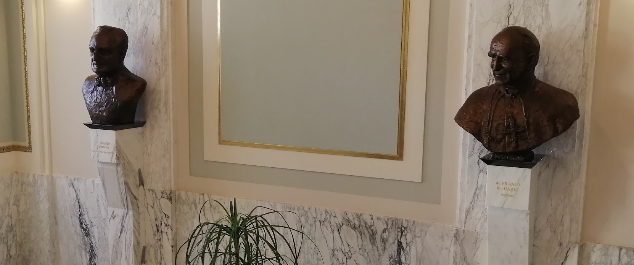
Premda nisu bili zastupnici, mjesto im je tu kao najzaslužnijim ljudima za stvaranje hrvatske države.
dr. Žarko Domljan
dr. Franjo Tuđman
(kipar Nikola Vrljić)
dr. Franjo Tuđman
(kipar Nikola Vrljić)
kardinal Franjo Kuharić
(kipar Tomislav Kršnjavi)

Slide 72
Dan neovisnosti
Dan neovisnosti u Republici Hrvatskoj se obilježava svake godine 25. lipnja kao spomendan na povijesnu odluku Hrvatskog sabora iz 1991. godine o proglašenju suverene i samostalne Republike Hrvatske te o pokretanju postupka razdruživanja od ostalih jugoslavenskih republika.

Slide 73
8. listopada 1991.
Hrvatski sabor je 8. listopada 1991. godine donio Odluku o raskidu državnopravnih sveza s ostalim republikama i pokrajinama SFRJ.

Slide 74
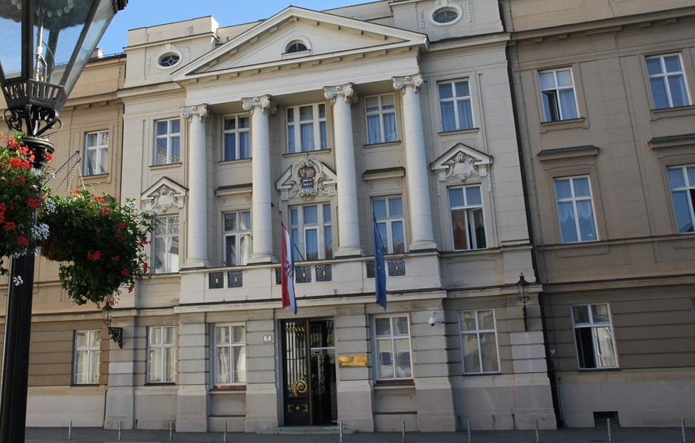
Dan Hrvatskog sabora
8. listopada
Dan Hrvatskog sabora obilježava se 8. listopada kao spomendan na sjećanje kada je Sabor Republike Hrvatske 1991. godine jednoglasno donio Odluku o raskidu svih državnopravnih sveza s ostalim republikama i pokrajinama SFRJ.

Slide 75
Međunarodno priznanje Republike Hrvatske
Njemačka je priznala Republiku Hrvatsku u prosincu 1991. godine, a odluka o priznanju stupila je na snagu 15. siječnja 1992. godine kada je Hrvatska međunarodno priznata i od ostalih država tadašnje Europske zajednice.
15. siječnja 1992.

Slide 76
Zastupnički dom Hrvatskog sabora
Županijski dom Hrvatskog sabora
konstituiran 1992. godine
konstituiran 1993. godine

Slide 77

Republika Hrvatska članica UN-a
Republika Hrvatska je 22. svibnja 1992. godine dobila punopravno članstvo u Ujedinjenim narodima. Naime, to je bila još jedna potvrda međunarodnog priznanja Republike Hrvatske kao i potvrda raspada SFRJ.

Slide 78
Sabor Republike Hrvatske
je 1997. godine promijenio ime u
Hrvatski državni sabor.
Hrvatski državni sabor 2000. godine mijenja ime u Hrvatski sabor.

Slide 79
Republika Hrvatska punopravna članica EU
Republika Hrvatska je 1. srpnja 2013. godine postala punopravna članica Europske unije.

Slide 80
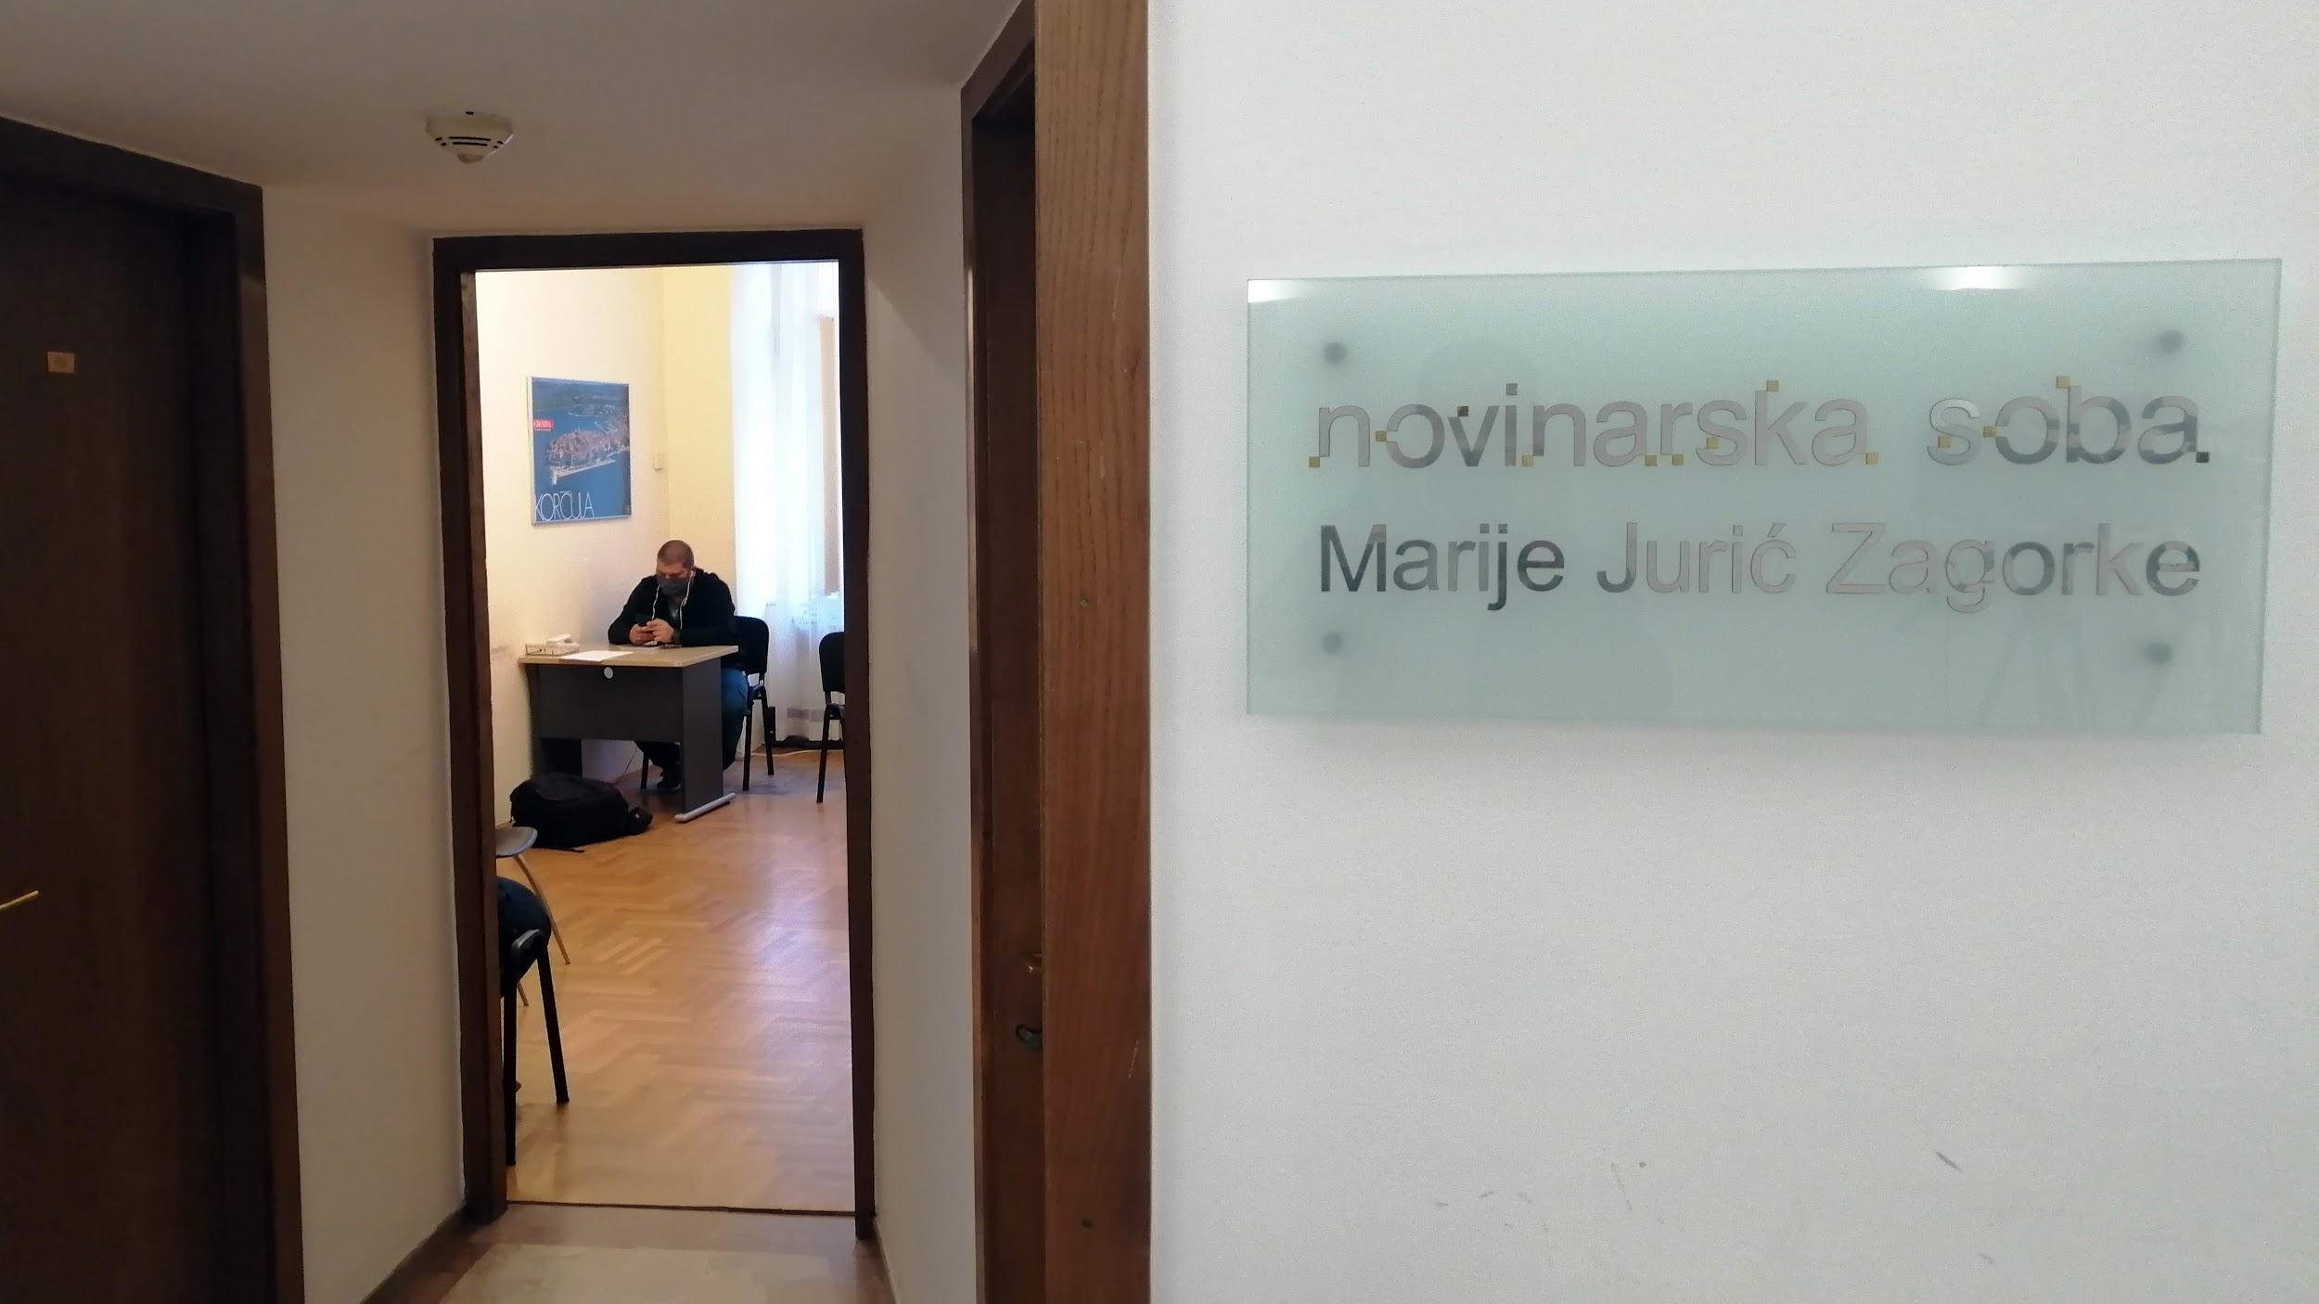
Marija Jurić Zagorka
Naša novinarka i književnica Marija Jurić Zagorka ima posebno mjesto u Hrvatskom saboru, a to je novinarska soba koja je po našoj slavnoj književnici i prvoj novinarki dobila i ime.
Novinarska soba u Hrvatskom saboru je prostor namijenjen novinarima koji izvještavaju o događanjima u Hrvatskom saboru.

Slide 81
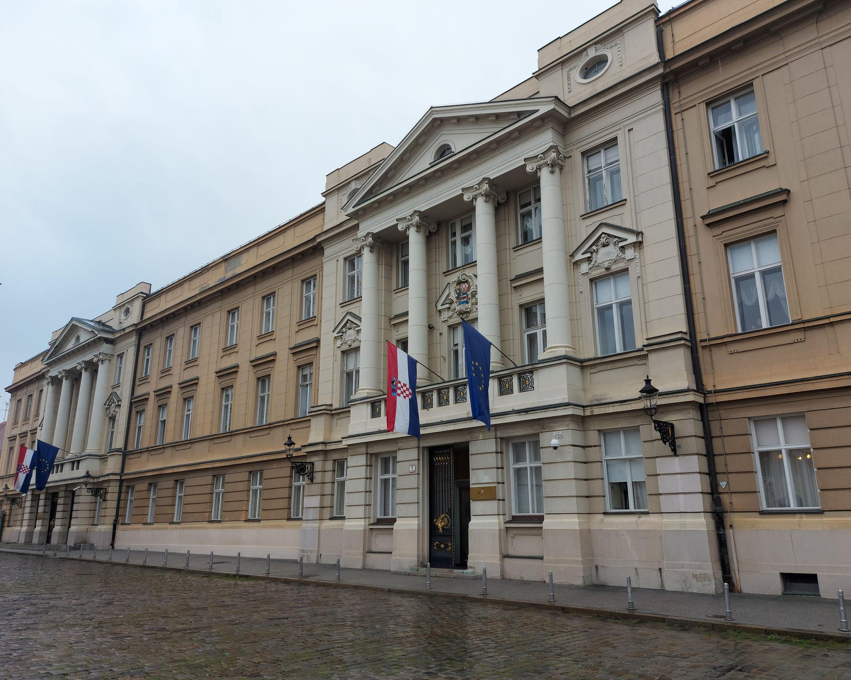
Karlo Susan i
Lav Kalda
Današnji izgled zgrade Hrvatskoga sabora datira s početka 20. stoljeća, a za njega su zaslužni arhitekti Lav Kalda i Karlo Susan.

Slide 82
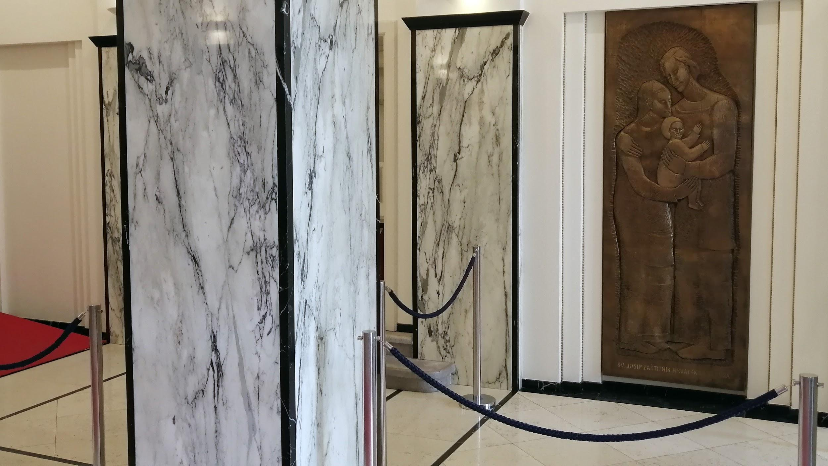
Reljef sv. Josipa
Hrvatski sabor je na svom zasjedanju 1687. godine jednoglasnom odlukom proglasio sv. Josipa zaštitnikom Hrvatskog kraljevstva.
Kao trajnu uspomenu na tu odluku Hrvatskog sabora, 2008. godine je na ulazu u Hrvatski sabor postavljen reljef sv. Josipa.
Reljef je rad kipara Šime Vulasa.

